Slide 1
Formación para investigadores
IAIP-VAIP 2014
Material disponible en: https://riunet.upv.es/handle/10251/46634
ADE 26 de febrero 2015

Slide 2
IAIP-VAIP 2014. Recomendaciones para la introducción de datos en Senia y su optima difusión en RiuNet
“Cómo la UPV ayuda a cumplir con los mandatos de la Ley de la ciencia y el Programa Horizonte 2020”

Slide 3
IAIP-VAIP 2014
La pasarela Senia - RiuNet
Forma óptima de introducir un registro en Senia.
Tipología de elementos digitales: Versión editorial, Versión editorial en acceso abierto y versión de autor.
Difusión a través RiuNet

Slide 4
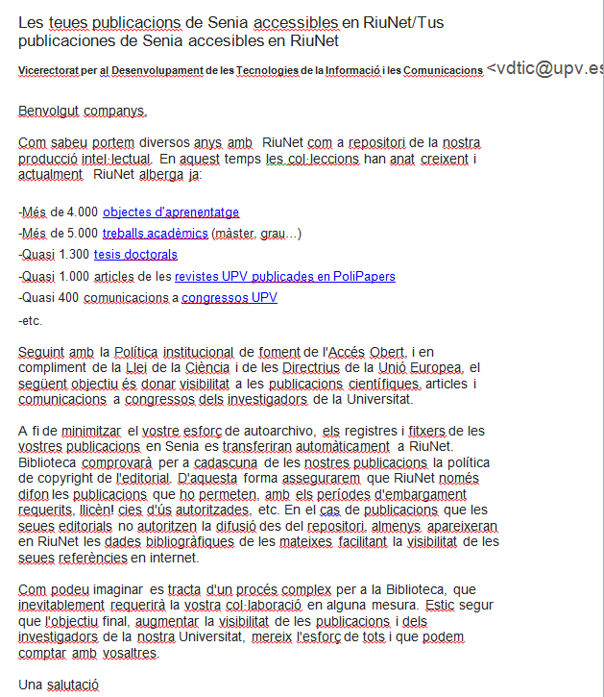
La pasarela Senia - RiuNet
Notes:
Correo enviado a la comunidad UPV por vicerrectorado en diciembre de 2012

Slide 5
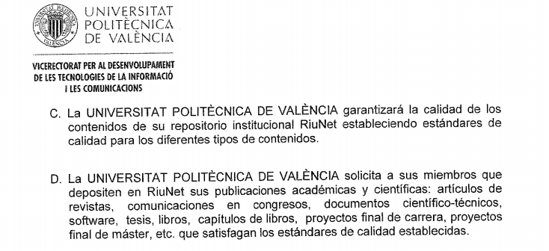
Política institucional de la UPV sobre acceso abierto
Notes:
Estados e instituciones apuestan por el Open Access de las publicaciones científicas, financiadas con fondos públicos. 2 opciones: Línea Dorada (revistas abiertas) o Línea Verde (repositorios)
Real Decreto 99/2011, de 28 de enero, por el que se regulan las enseñanzas oficiales de doctorado (artículo 14.5)
Ley 14/2011 de 1 de Junio, de la Ciencia, la Tecnología
Las investigaciones financiadas por la UE dentro del Séptimo Programa Marco (7º PM) y del Consejo Europeo de Investigación (CEI), deben ser depositadas en un repositorio institucional, en el marco del Proyecto OpenAIRE que promueve el acceso abierto en Europa

Slide 6
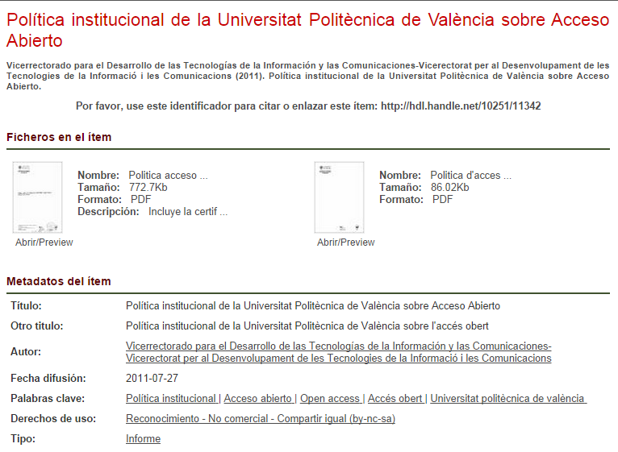





Acceso abierto en la UPV
Notes:
La Universitat Politècnica de València apoya la publicación en abierto de la producción científica, docente e institucional, apoyo que ha demostrado con varias acciones:
Firma de la Declaración de Berlín en 2011

Slide 7
La pasarela Senia RiuNet
Introducir una publicación
Guía rápida:
http://poliscience.blogs.upv.es/riunet/depositar-trabajos-en-riunet/subir-publicaciones-a-senia/

Slide 8
Senia
Acceder a la plataforma para introducir una publicación

Slide 9
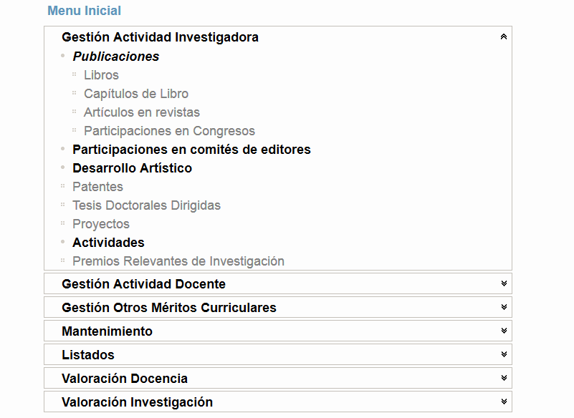
SENIA

Slide 10
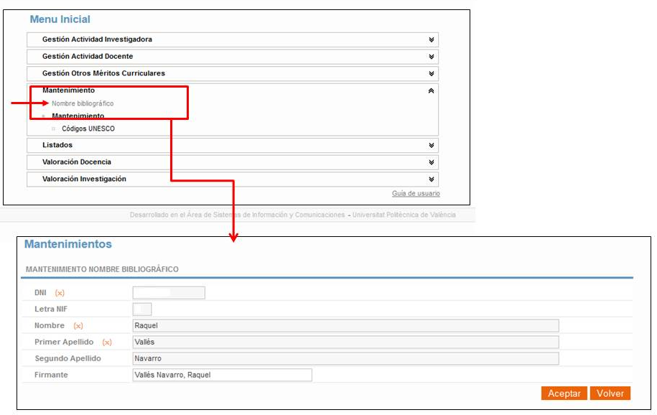
Paso previo: Normalización de la firma científica
Notes:
Importante para facilitar la recuperación tener una única forma de autor normalizada

Slide 11
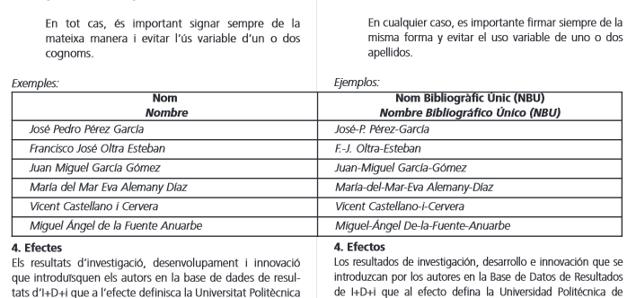
Los autores UPV han de introducir su firma en Senia. “Normativa de publicación de los resultados científicos en la UPV”
Notes:
En la UPV a la firma científica se le llama Nombre Bibliográfico Único

Slide 12
Formato recomendado:
apellido1-apellido2, nombre
En el caso de nombres compuestos (nc)
apellido1-apellido2, nc1-nc2
El resultado: dos cadenas de caracteres, una para el nombre y otra para los apellidos
Es fundamental identificarnos correctamente para no perder visibilidad

Slide 13
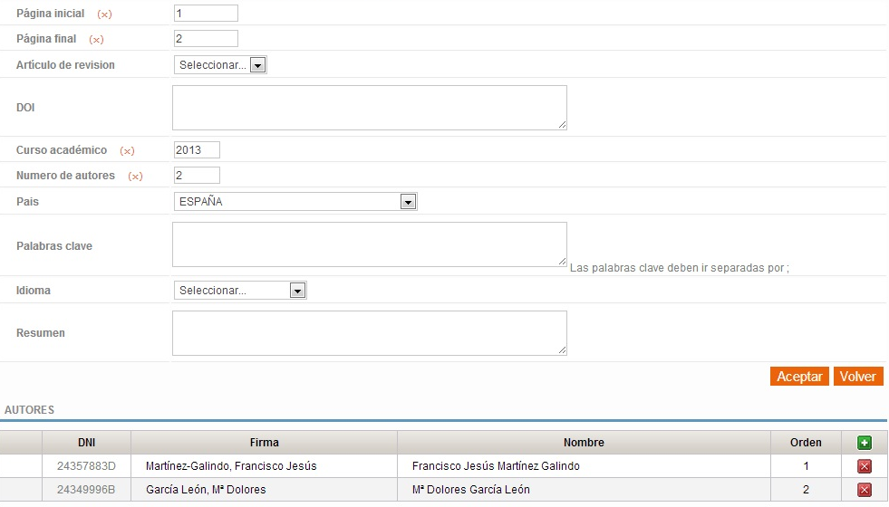
En los registros automáticamente aparecerán las 2 opciones

Slide 14
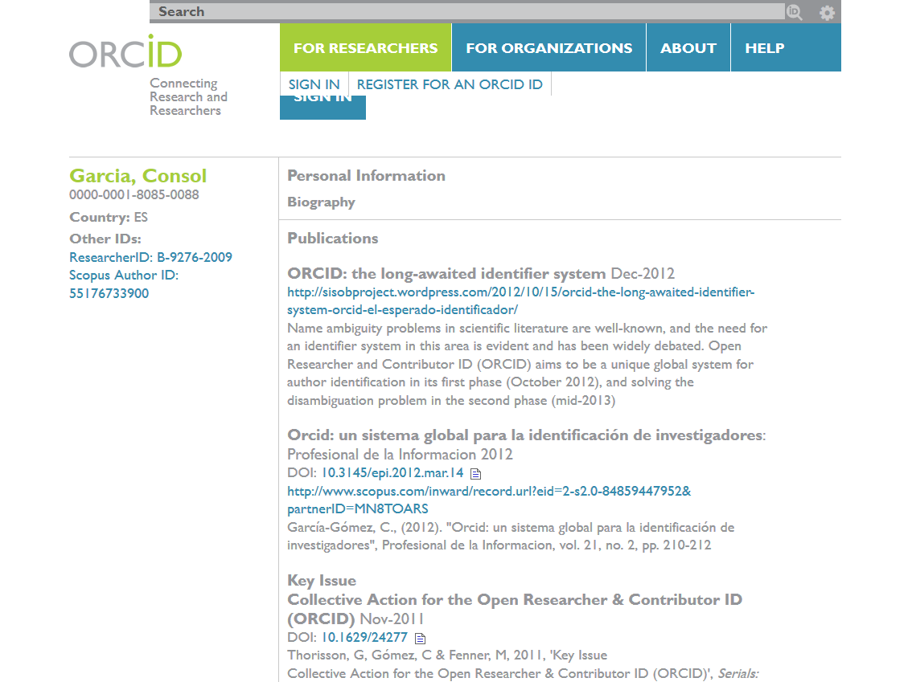
Fuente:
García, C. Launching the Orcid Service for Global Author Identification. Recuperado mayo 21, 2013, a partir de http://www.eurocris.org/Uploads/Web%20pages/members_meetings/201211%20-%20Madrid,%20Spain/Topic%20Identifiers%20-%202.%20Consol%20Garcia%20(Launching%20ORCID%20service).pdf.

Slide 15
Paso 1
Registrar la publicación

Slide 16
Paso 1.a
Comprobar si ha sido introducida previamente.

Slide 17
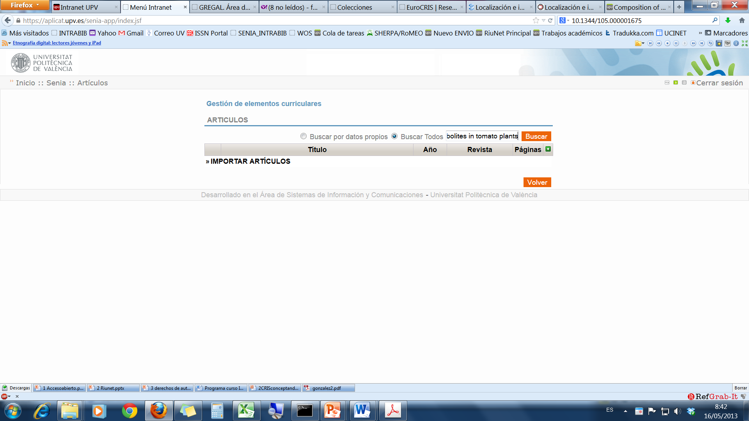
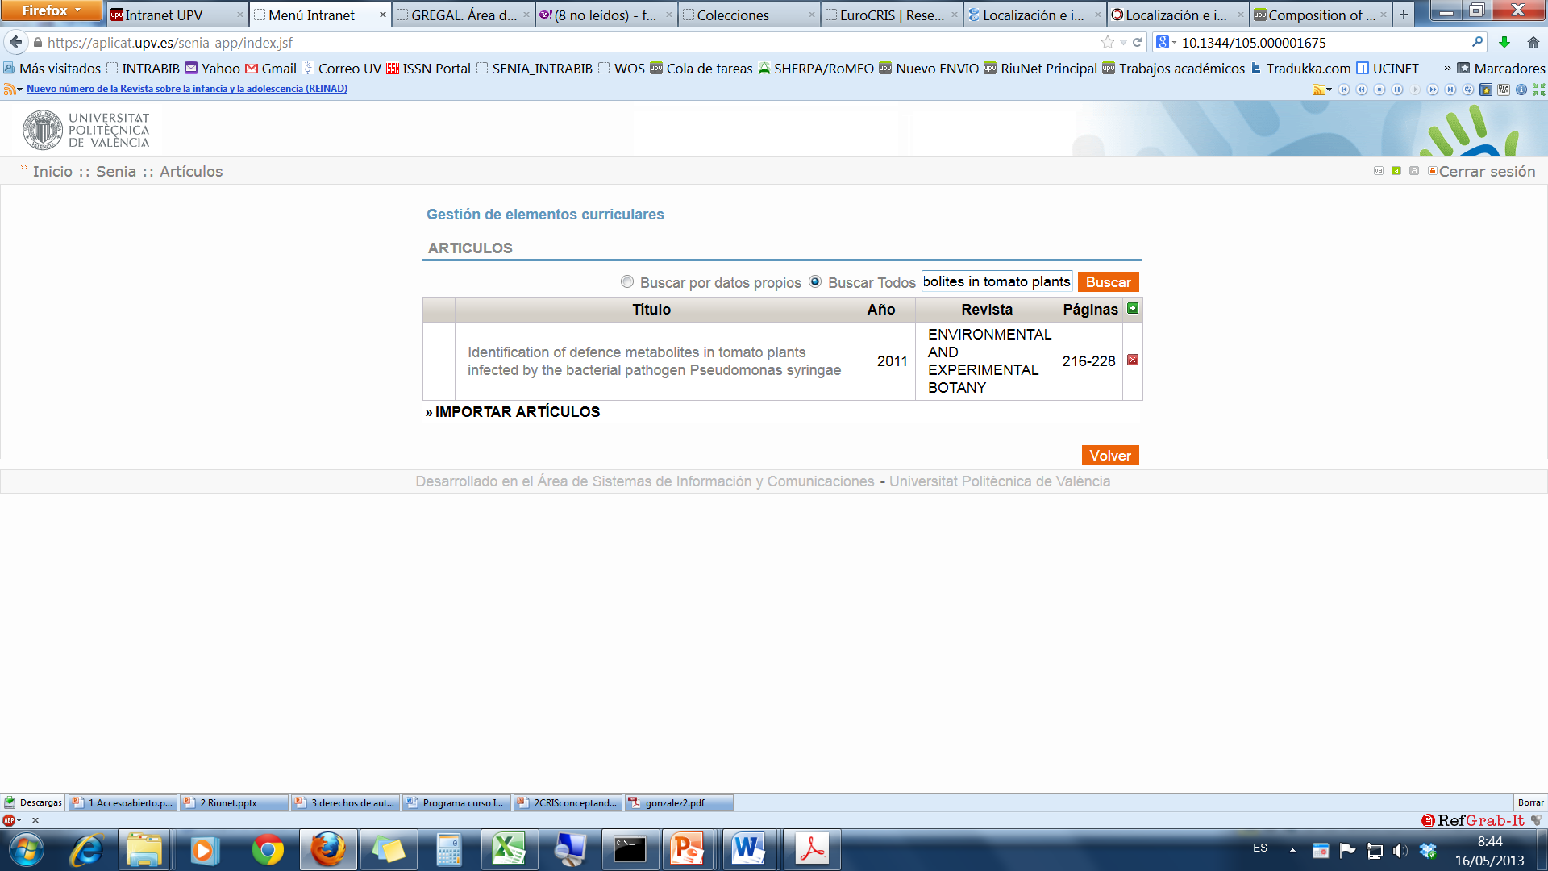
Buscar en Senia para ver si ya esta introducido = evita duplicados y ahorro trabajo
Notes:
Buscar en “todos” busca en todos los registros de Senia

Slide 18
Paso 1.a
Si ha sido introducida previamente.
Comprobar, que aparecemos como autor.

Slide 19
En caso de no estar como autores, solicitarlo al autor que dio de alta el registro

Slide 20
Paso 1.b
La publicación no está en Senia
Importar datos de la Web of Science / Scopus

Slide 21

La opción “IMPORTAR ARTÍCULOS” permite importar los datos bibliográficos de aquellos que están en Web of Science o en Scopus.

Slide 22
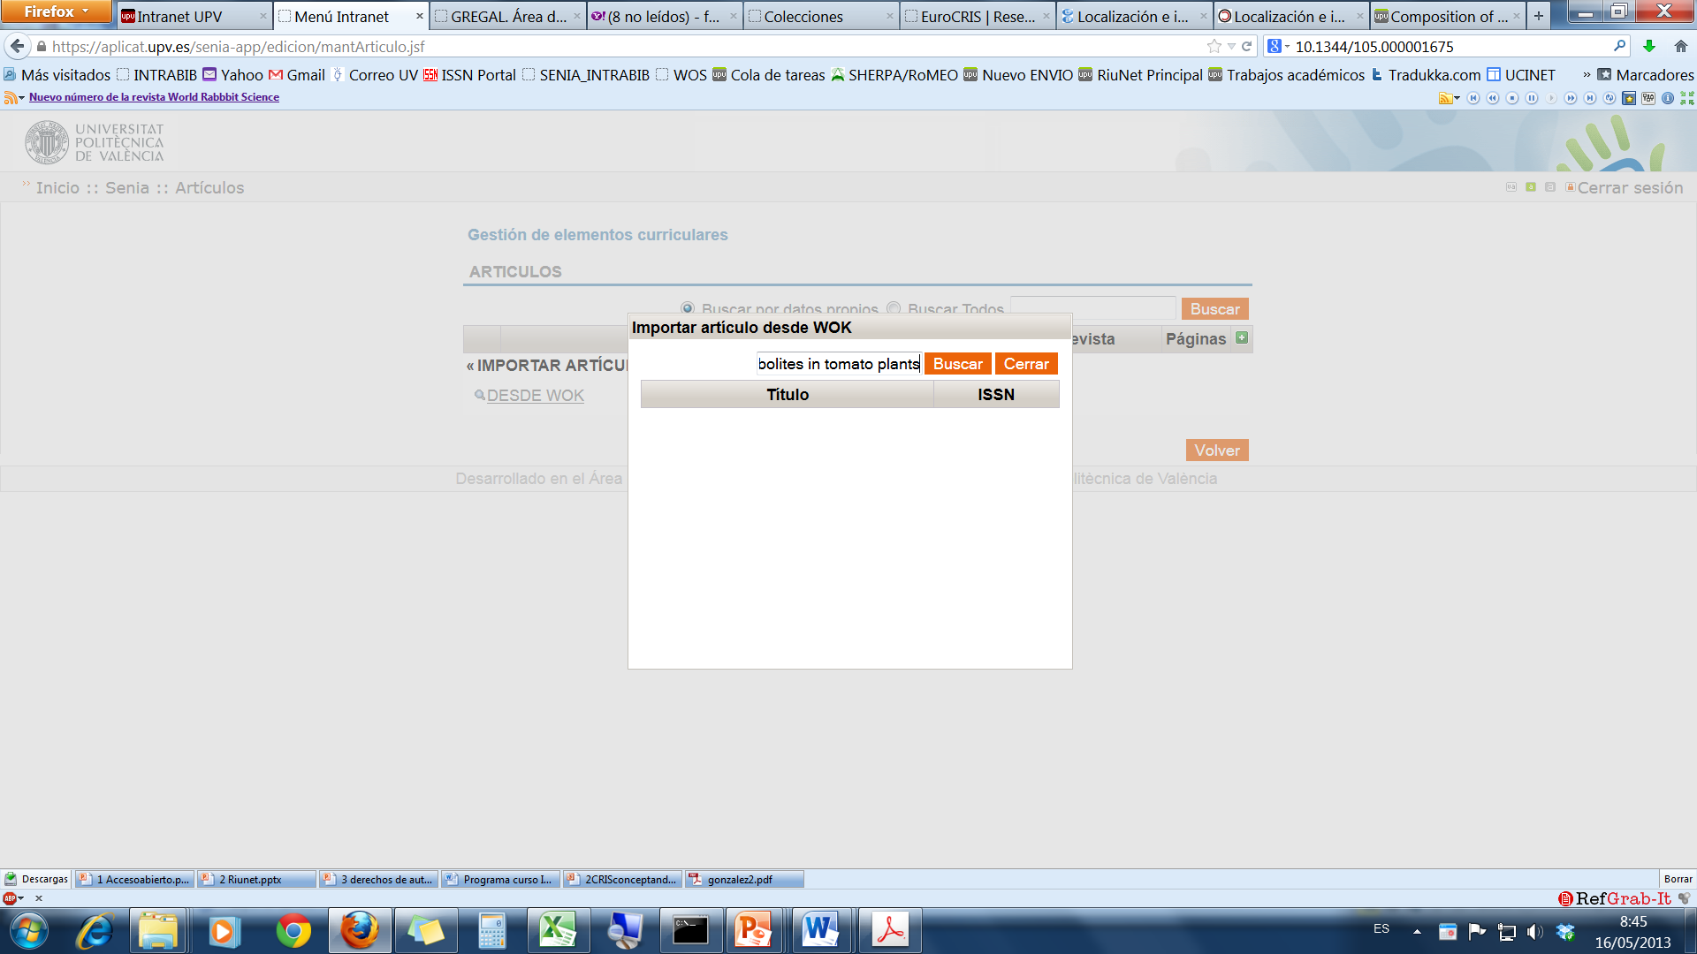
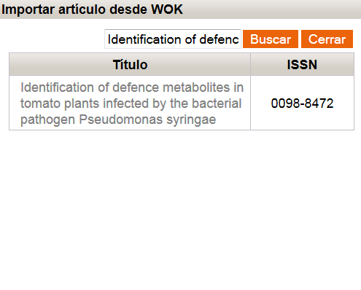

Slide 23
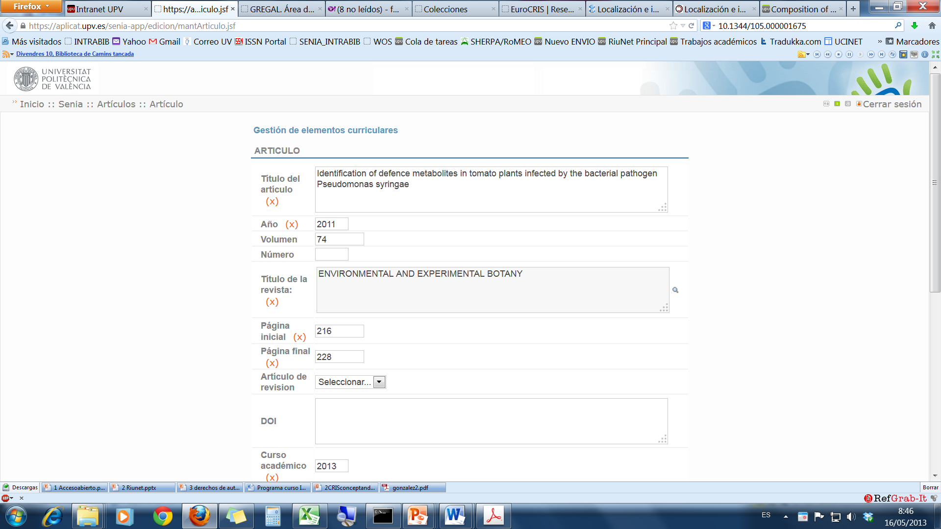
Si está en alguna de las dos bases de datos el artículo se autocompletará de los metadatos disponibles

Slide 24
Paso 1.c
La publicación no está en Senia ni en la WoS
Introducir manualmente

Slide 25
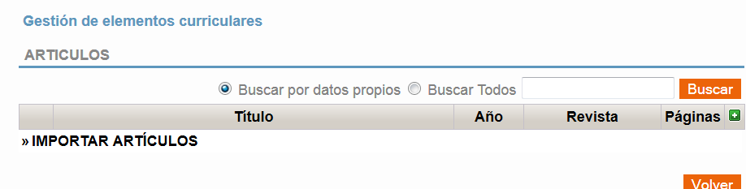
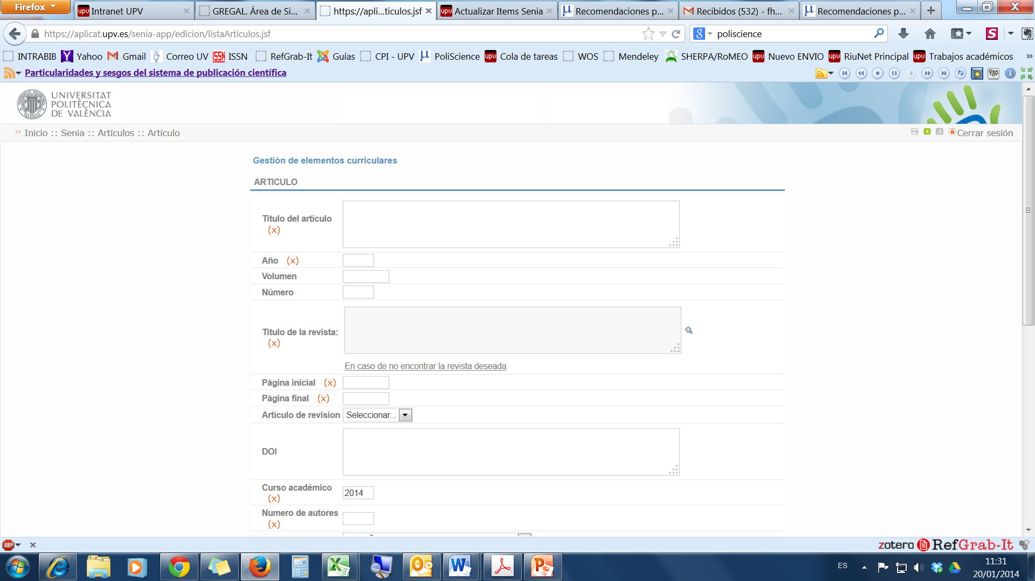
Nueva participación curricular. Inserción manual.
Completar todos los datos conocidos. Serán accesibles en abierto siempre, facilitando así la difusión del artículo.
Si no está solicitar el alta

Slide 26
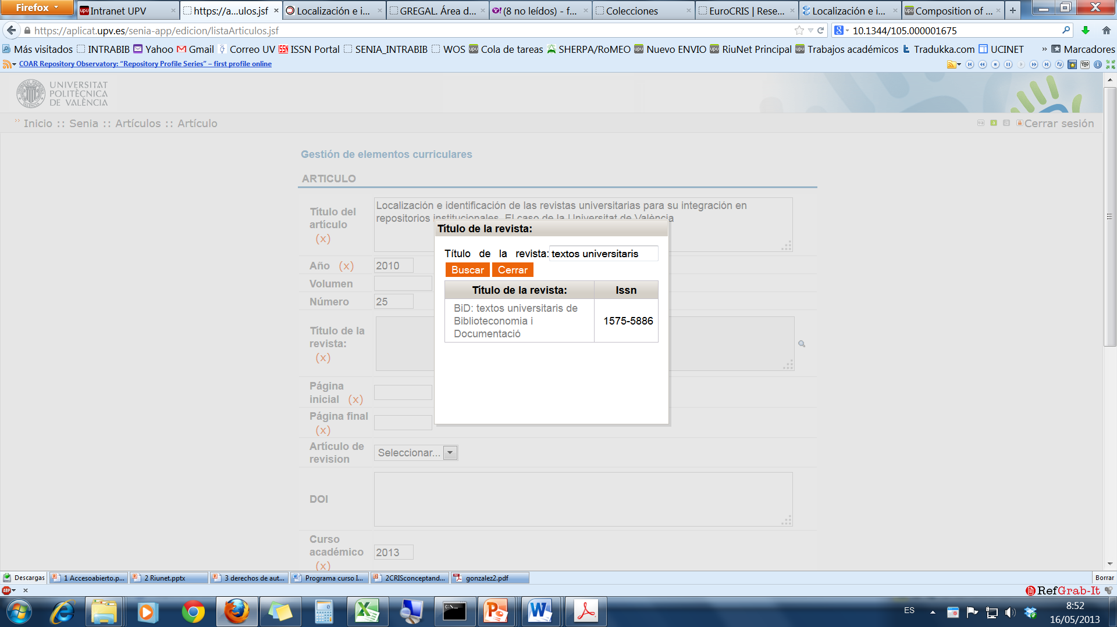
Buscar la revista. Si no está solicitar el alta en la Biblioteca Responde

Slide 27
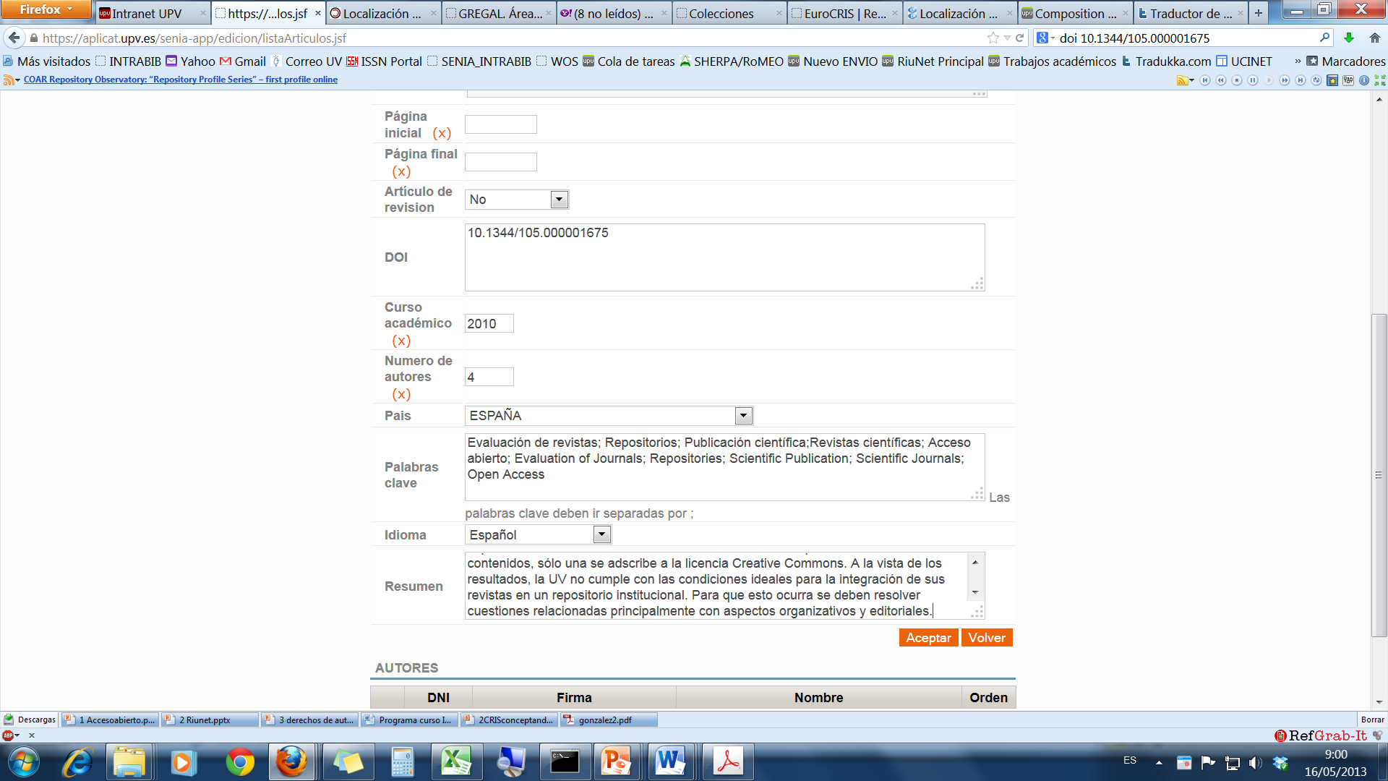
Importancia del DOI en los procesos de normalización, evaluación y visibilidad de las publicaciones
Palabras clave separadas por ; (punto y coma)

Slide 28
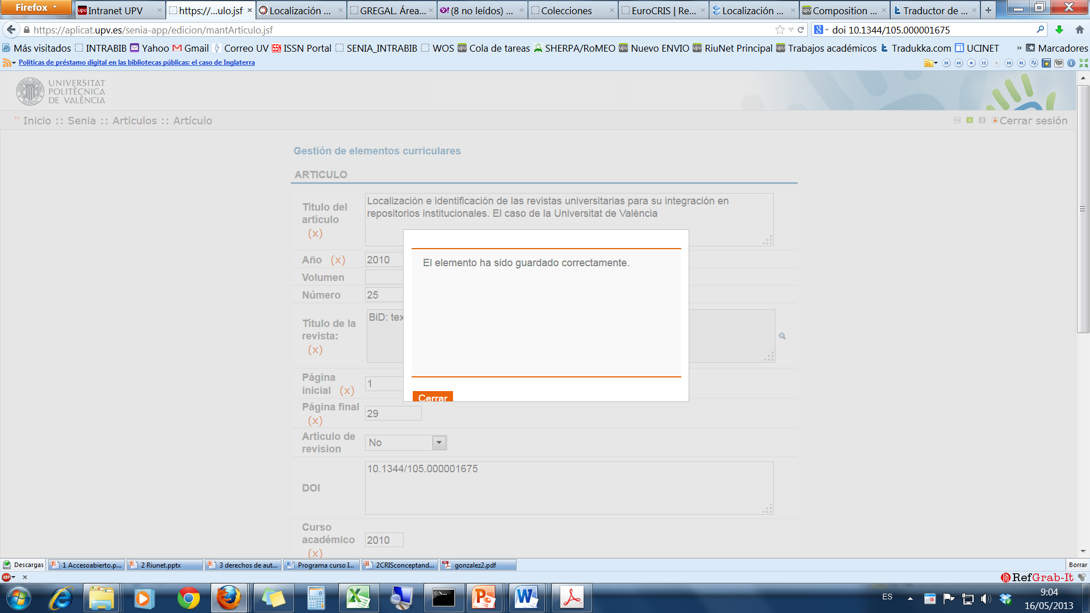

Slide 29
Paso 2
Añadir autores al registro que acabamos de crear

Slide 30
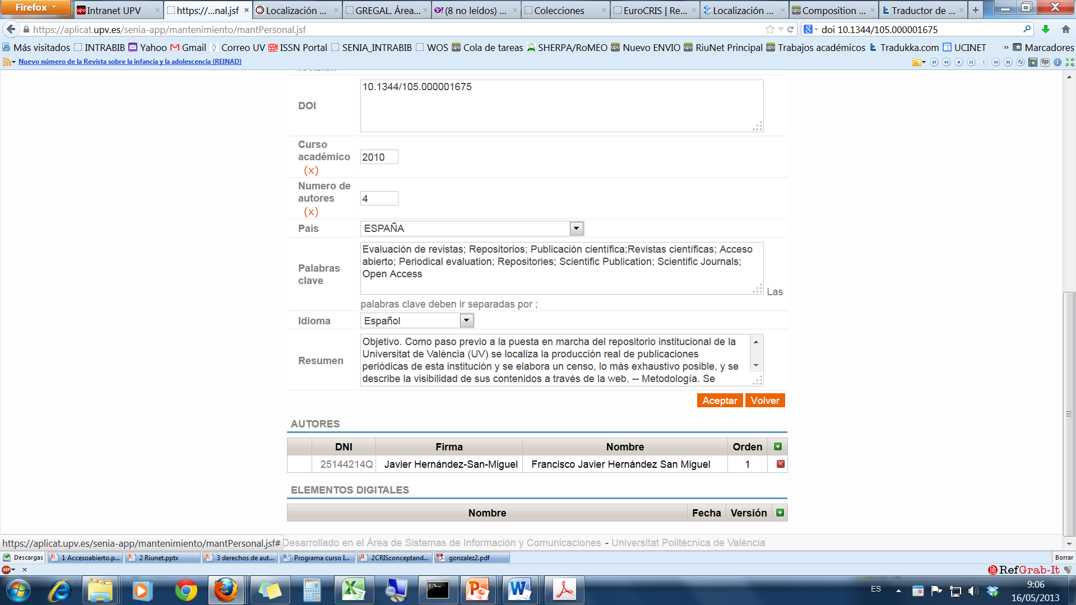
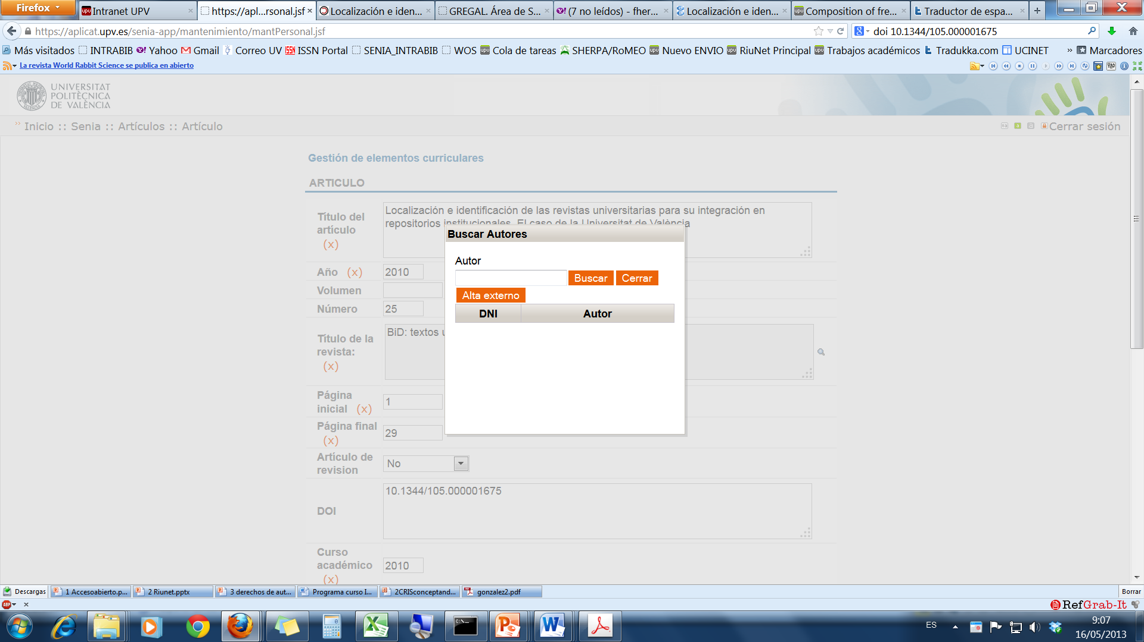
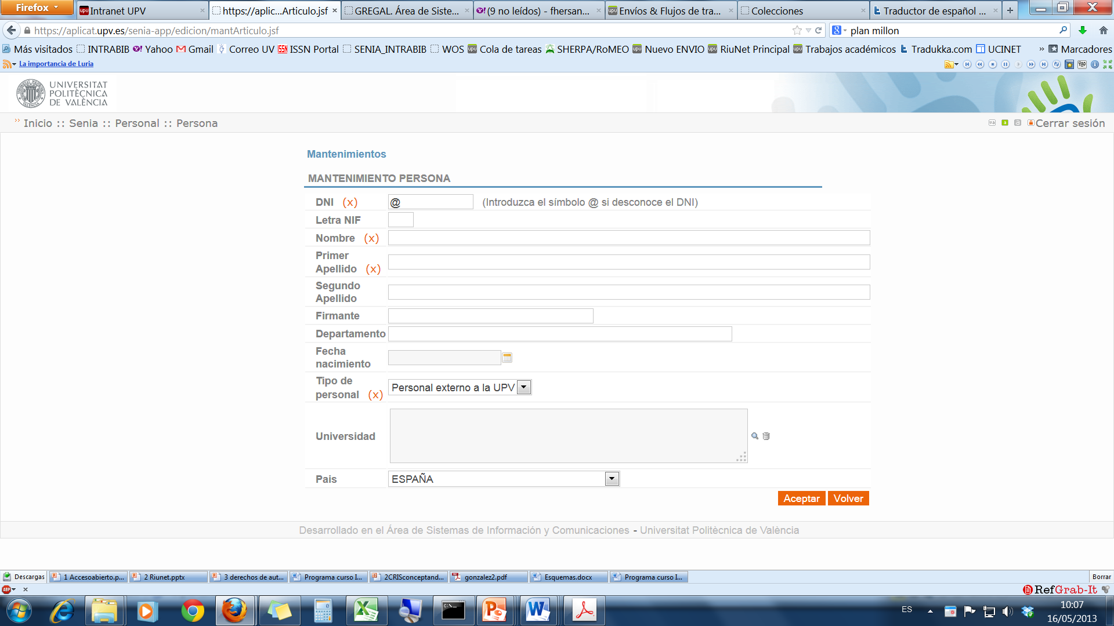
Inserción de todos los autores del documento
Dar de alta a los autores externos a la UPV

Slide 31
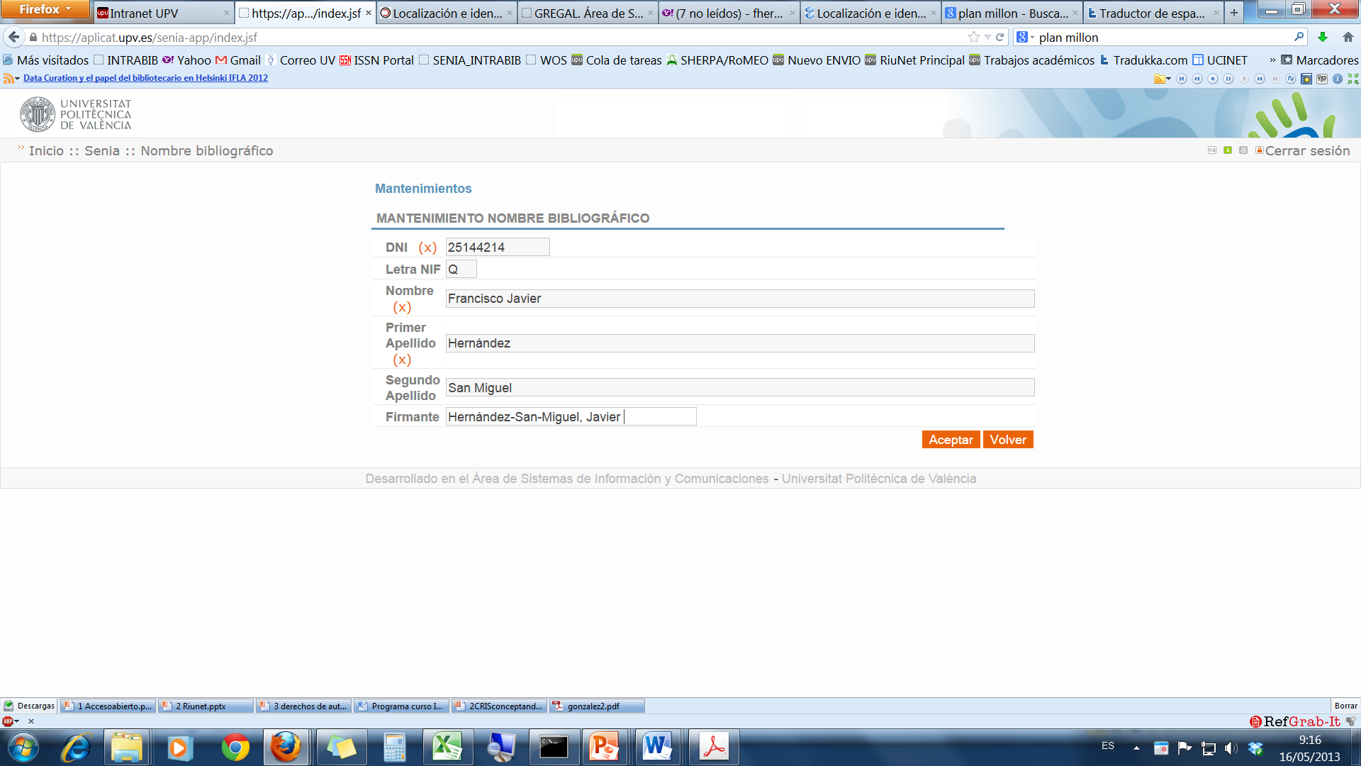
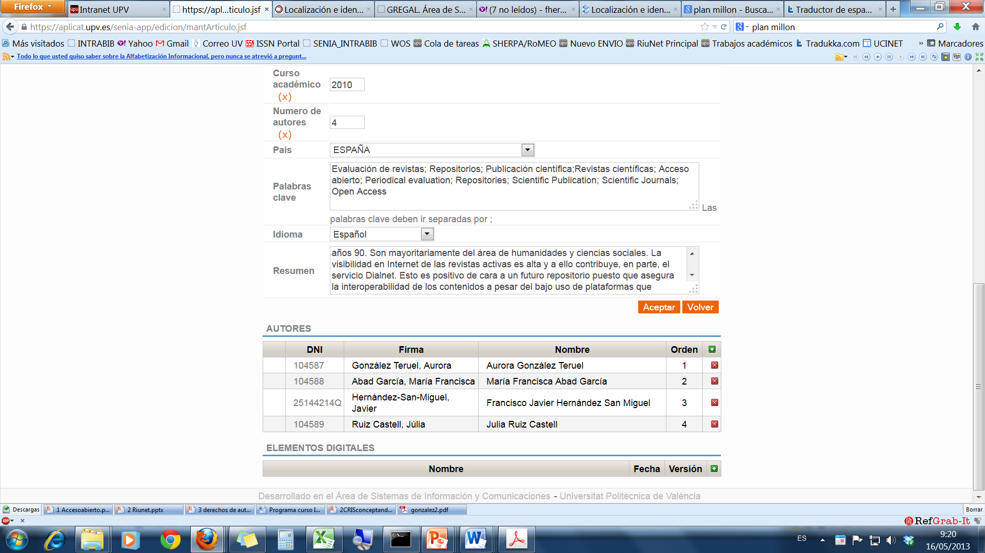
Comprobar nuestra firma normalizada. Si no se pone nada se genera automáticamente
La información se recupera tanto por la firma científica como por el nombre.

Slide 32
Paso 3
Añadir los elementos digitales (archivos)

Slide 33
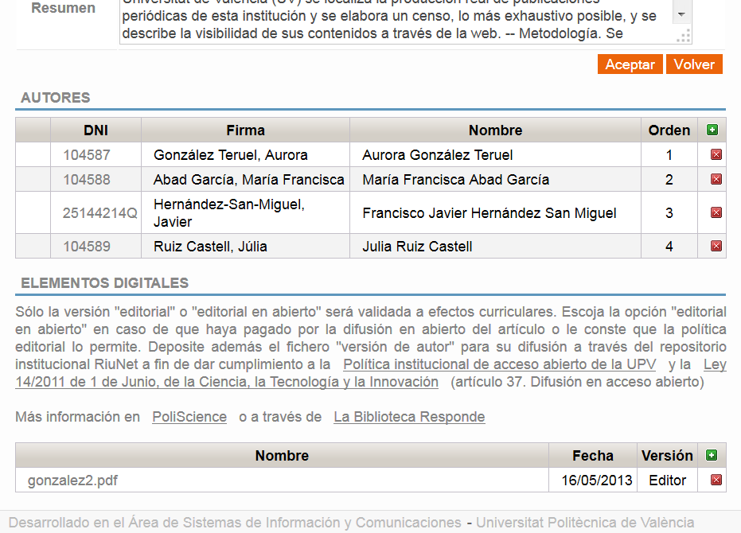

Slide 34
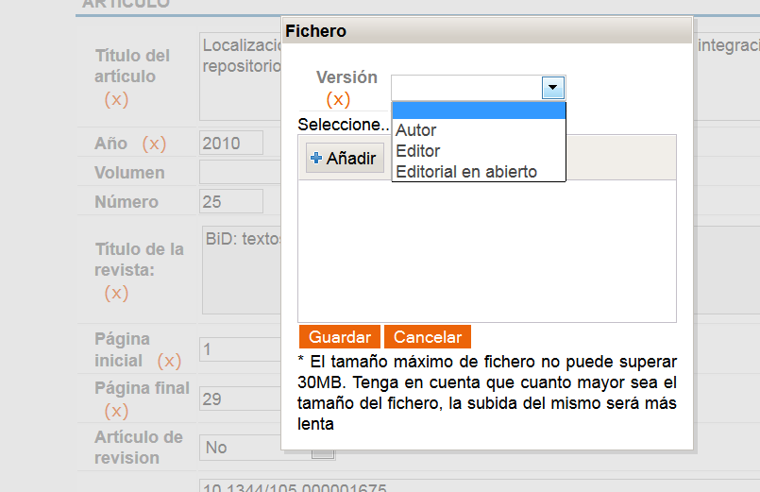
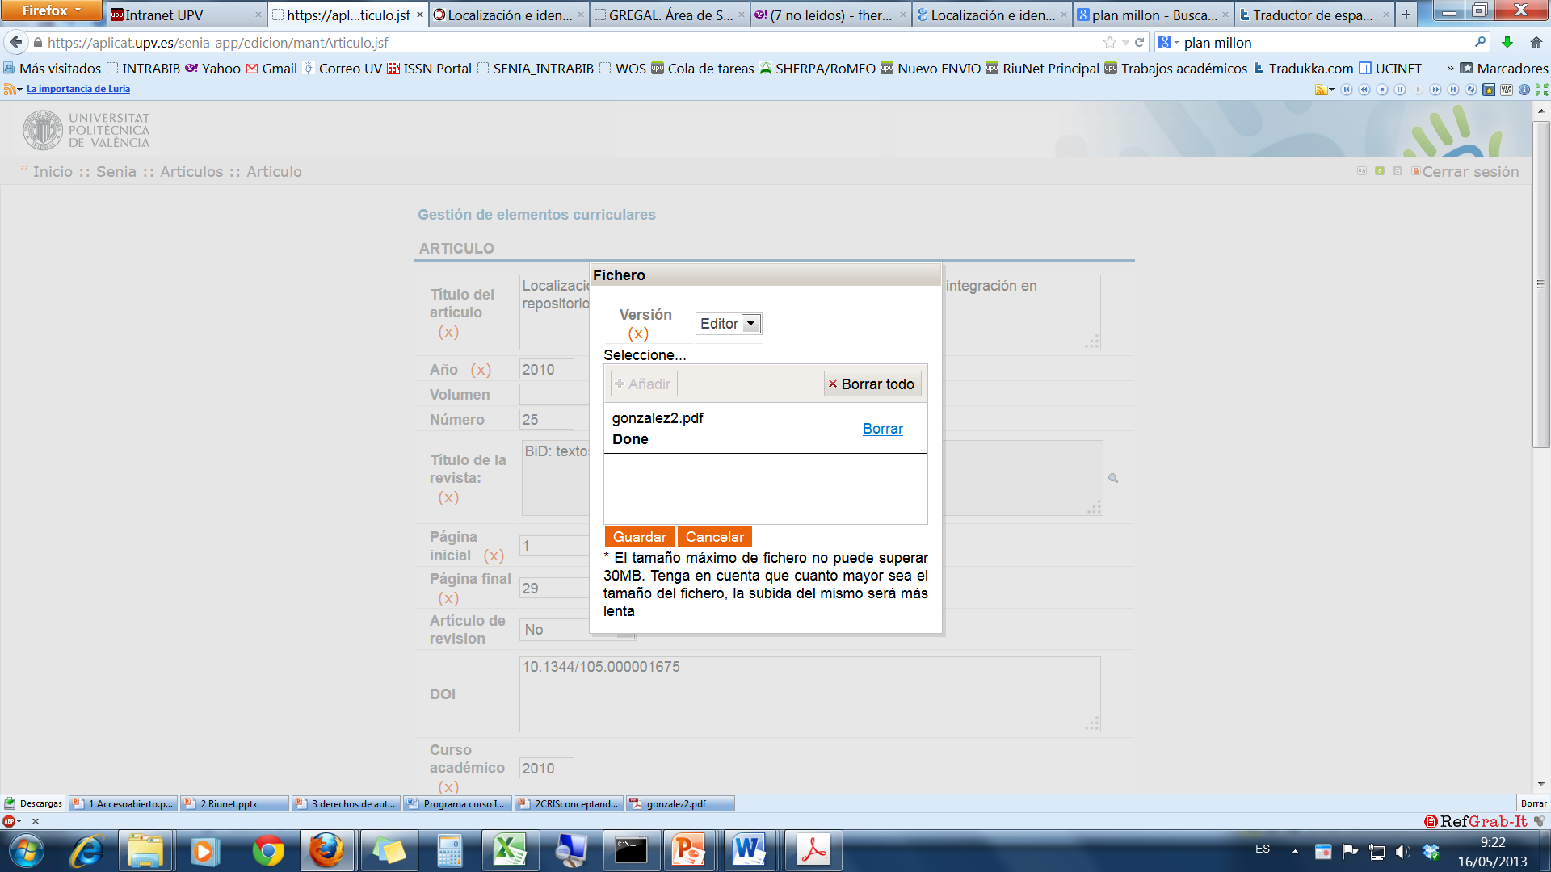
Adición elementos digitales:
Versión editorial en abierto
o
Versión del editor y
Versión del autor.
Elemento digital ya añadido

Slide 35
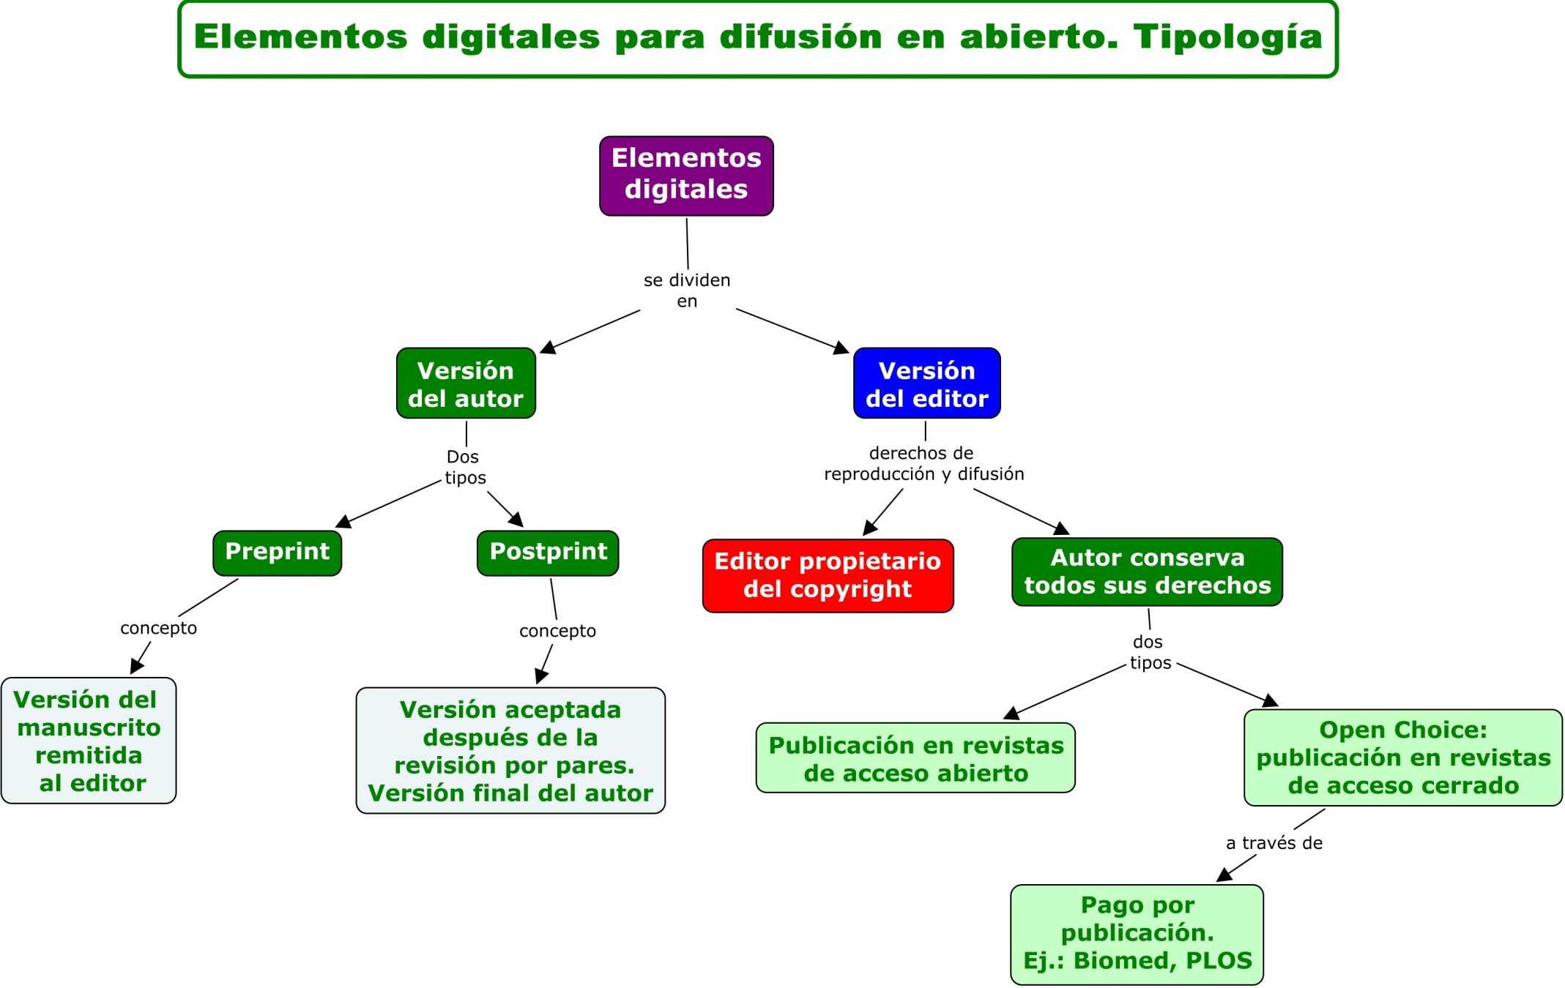
Versión editorial, versión editorial en abierto y versiones de autor

Slide 36
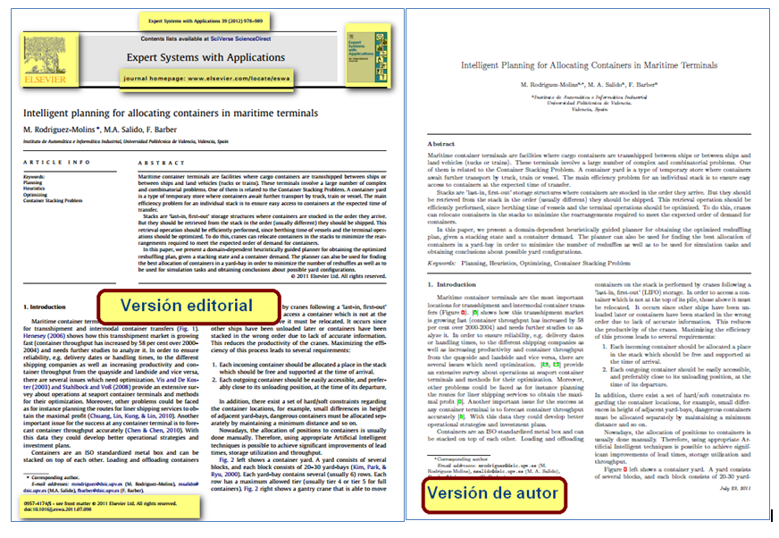
Versión editorial vs Versión de autor
http://riunet.upv.es/handle/10251/34848

Slide 37
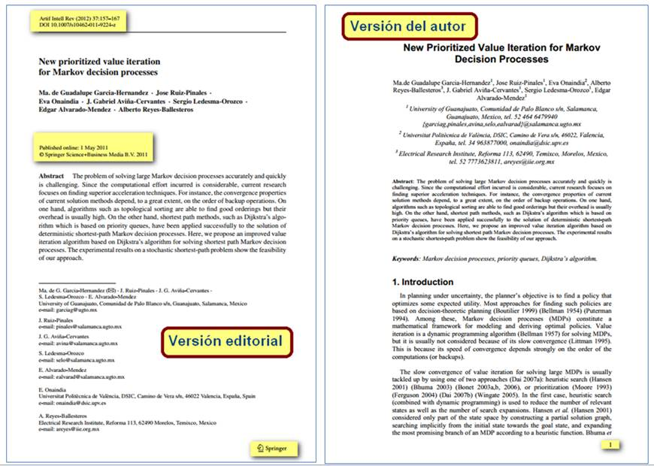
Versión editorial vs Versión de autor
http://riunet.upv.es/handle/10251/34793

Slide 38
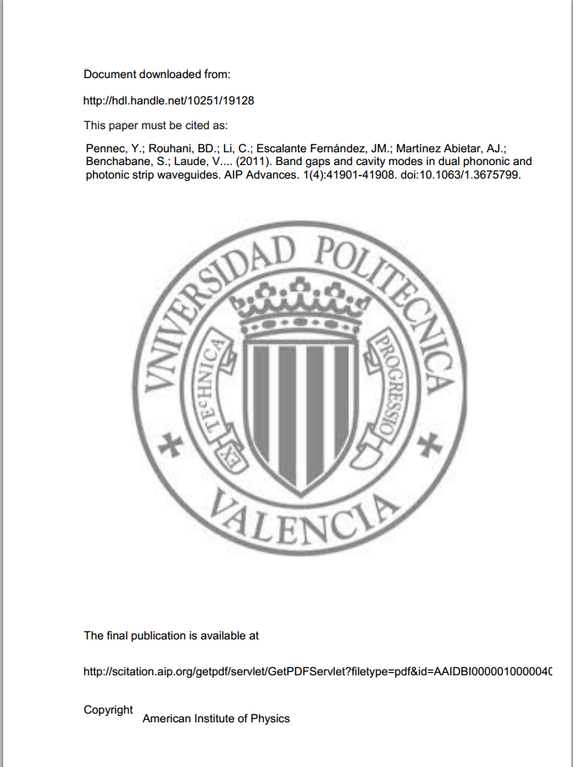
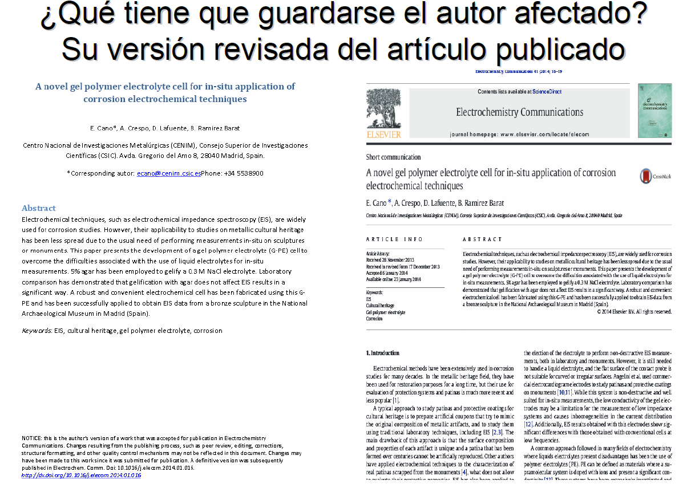

Slide 39















Ciclo de la pub. científica con difusión en abierto
A través del auto-archivo se maximiza el acceso y el impacto a la investigación
Ciclo de impacto comienza: Investigación hecha
Investigadores escriben el trabajo pre-arbitrado “Pre-Print”
Pre-Print es auto-
archivado en el Archivo Intitucional
Envio a la revista
12-18 Meses
“Pre-Print” revisado por Comité de pares
“Pre-Print” Revisado por los autores del art.
Post-Print es auto- archivado en el Archivo Intitucional
Arbitrado “Post-Print” Aceptado, Certificado, Publicado por revista
Nuevos ciclos de
impacto: El impacto de la investigación autoarchivada es mayor (y más veloz) porque el acceso es maximizado (y acelerado)
Nuevos ciclos de impacto: se construye una nueva investigación
Investigadores pueden acceder al “Post-Print” si su universidad tiene una subscripción a la revista
Harnad, 2005

Slide 40
Versión del autor en congresos
En muchos congresos las ponencias que son publicadas por el editor sólo existe una única versión final del editor (la exigida y validada a efectos curriculares) por lo que no ha lugar a la adicción a otra versión de autor.
En cambio otros congresos tienen a menudo una diseminación de las ponencias presentadas en los mismos a través de publicaciones seriadas monográficas y publicaciones periódicas después de pasar un proceso de revisión por pares que implica la existencia de versiones, del autor y del editor, y asimismo en el caso de algunos editores se le da al autor la opción de publicación en abierto (con el consiguiente pago).

Slide 41
El proceso ha finalizado

Slide 42
¿Qué hace la Biblioteca en este proceso?
  El registro de Senia, una vez validado se integra en la pasarela Senia-Riunet
  Revisión por parte de biblioteca:
    Comprobación y completado de los datos (metadatos) que aparecen en el registro.
    Comprobación de las políticas de copyright y derechos de difusión permitidos por los editores de las revistas.
    Difusión en el repositorio institucional: RiuNet

Slide 43
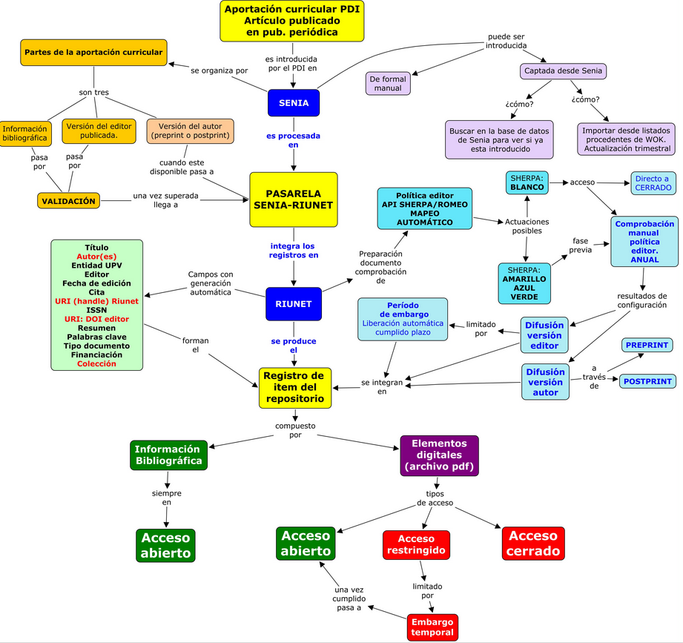
Pasarela Senia – RiuNet

Slide 44
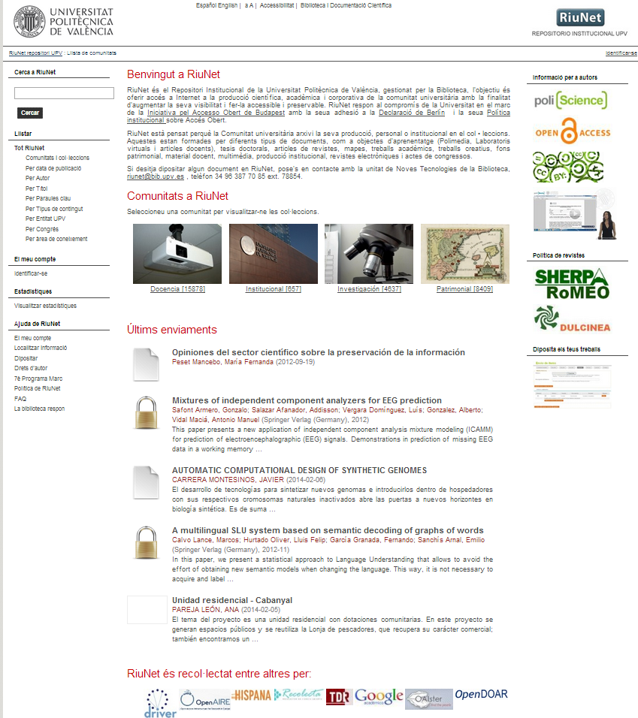
Políticas editoriales
Notes:
La información en RiuNet se organiza en comunidades, siendo las principales

Slide 45
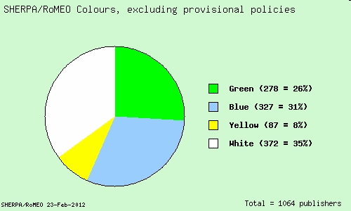
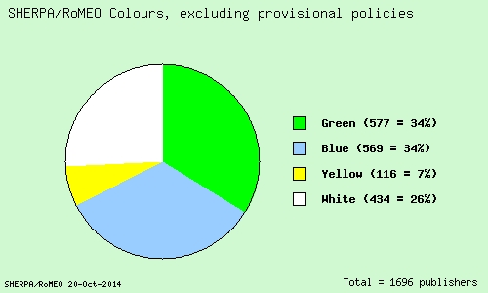
La mayoría de editores permite el auto-archivo
Porcentaje de editores blancos en retroceso
Notes:
Otro de los problemas es el relativo al control de versiones. Las diferentes versiones por las que pasa un artículo desde su creación hasta su publicación es un tema que aún no está en absoluto normalizado. Existen propuestas como las recogidas en Versions Toolkit, CrossRef, NISO/ALPSP o RIVER Project para intentar normalizar las diferentes versiones de los artículos de revistas. Este aspecto tiene importancia porque cuando se realiza una búsqueda puede que se recupere el mismo documento en sus diferentes versiones (con cambios mínimos entre ellas) y que no se sepa cómo o cual citar o enlazar.
Falta de normalización en las denominaciones. Cuando se busca un documento a veces se recuperan muchas versiones del mismo que difieren en detalles mínimos según sean pre-print, post-print (versión del autor, versión de la editorial, etc…) o acceso al documento depositado o en una web, etc…
Como muchas veces el editor no permite el autoarchivo en repositorios de su versión, es importante que el autor conserve la versión definitiva de sus trabajos.

Slide 46
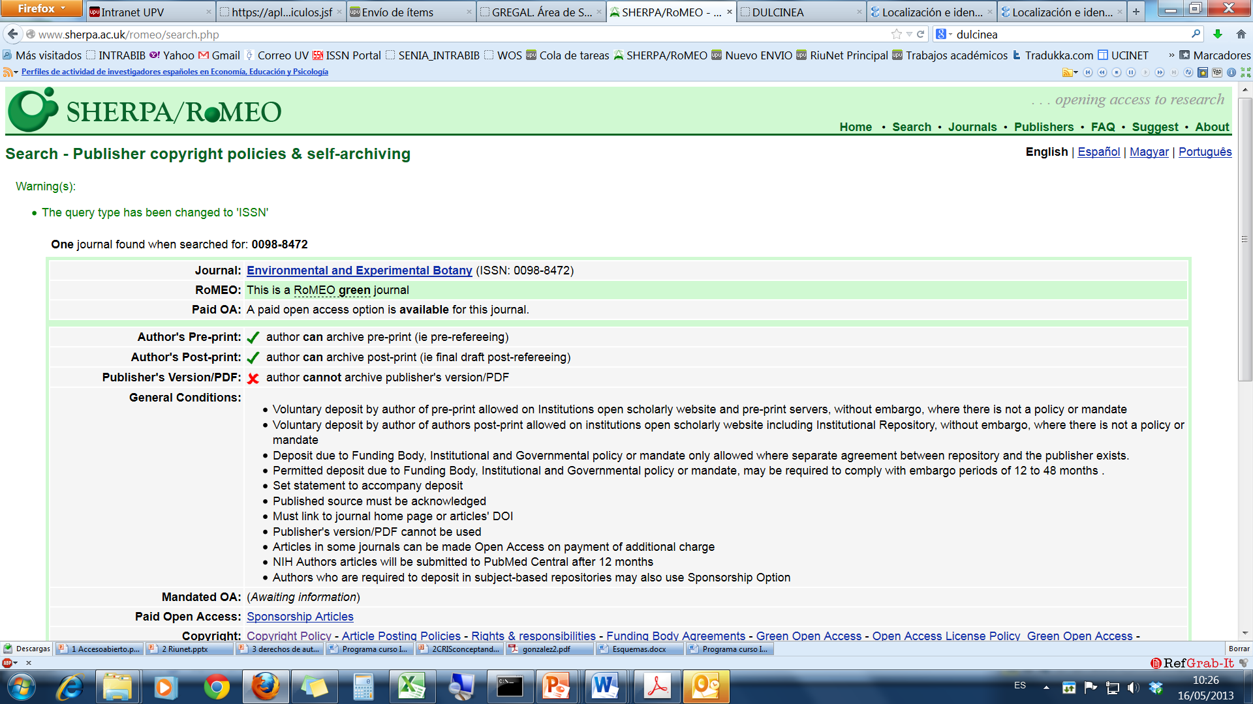
Comprobación de las políticas de copyright y derechos de difusión permitidos por los editores de las revistas
Condiciones del depósito

Slide 47
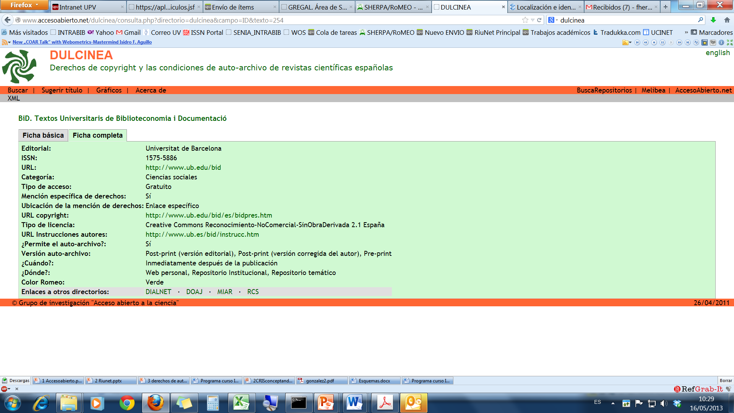
Licencia Creative Commons permitida por el editor

Slide 48
Ejemplos de registros en RiuNet

Slide 49
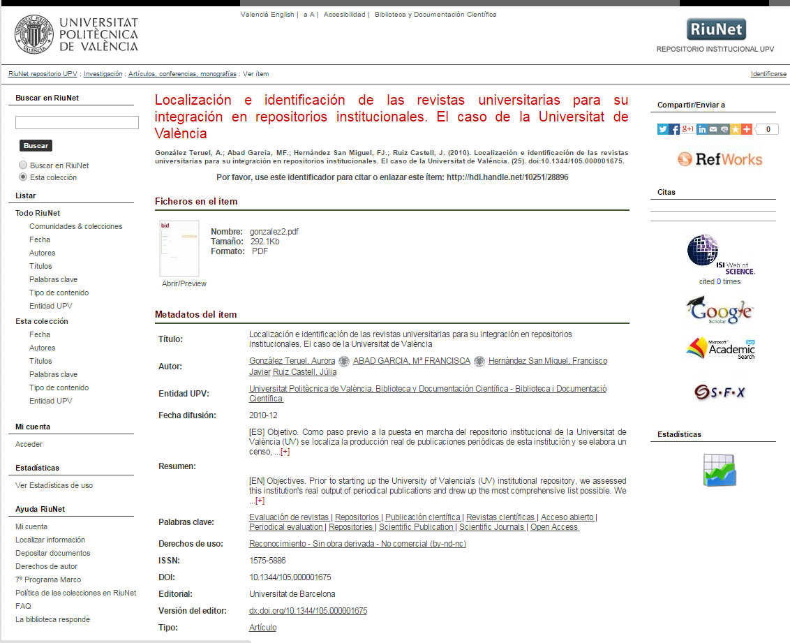
Ejemplo de registro versión editorial abierta

Slide 50
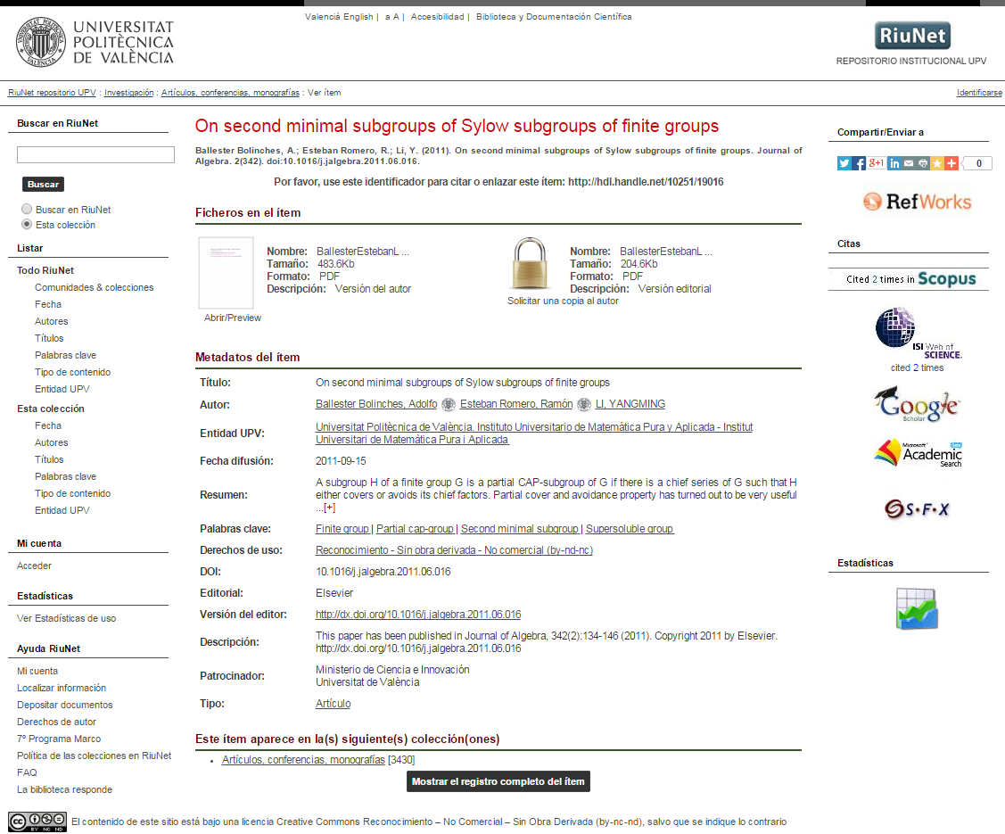
Ejemplo de registro versión autor en abierto
Datos en la pasarela de los registros procedentes de Senia

Slide 51
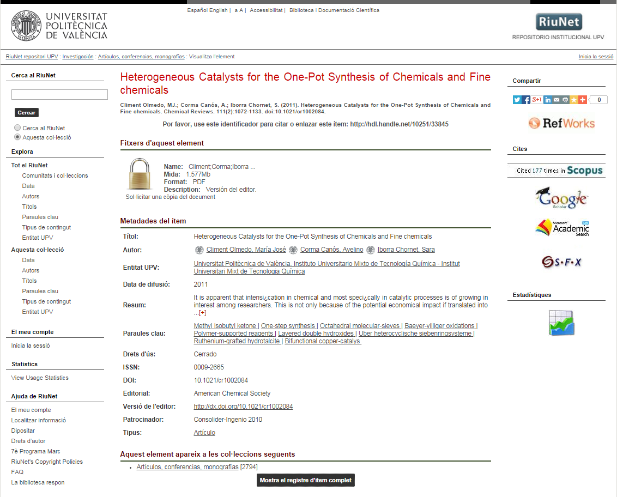
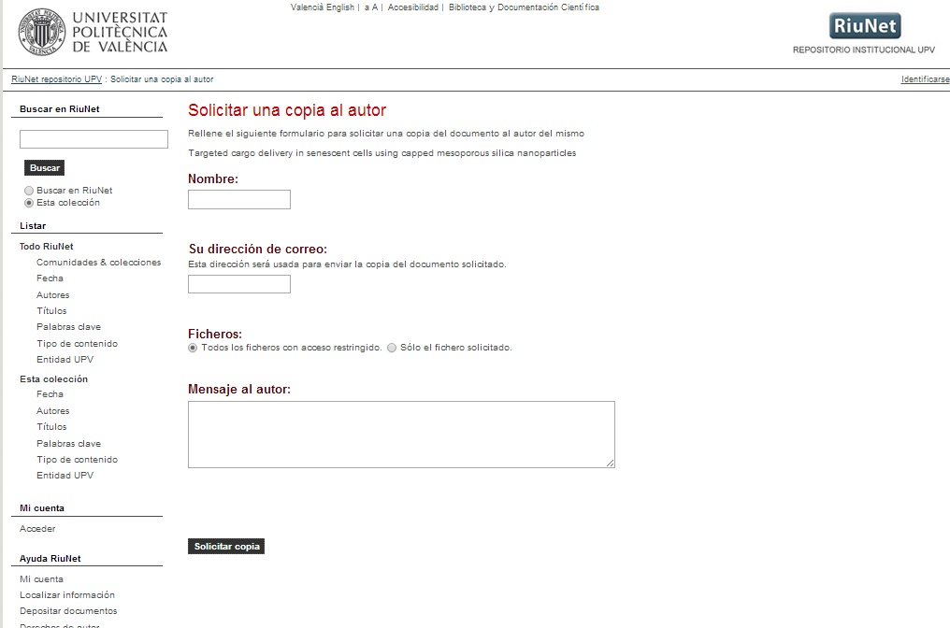
Request copy
Solicitar copia al autor

Slide 52
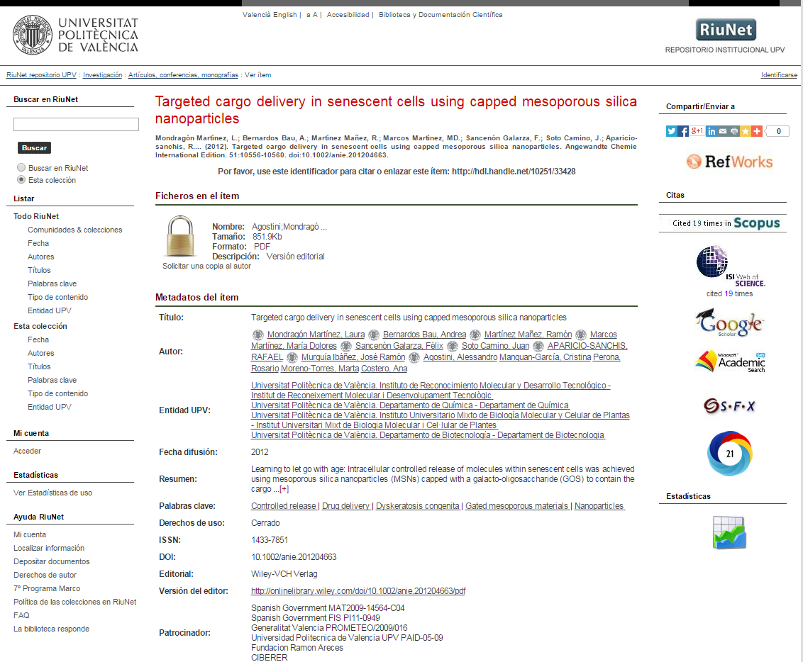
Visibilidad e impacto

Slide 53
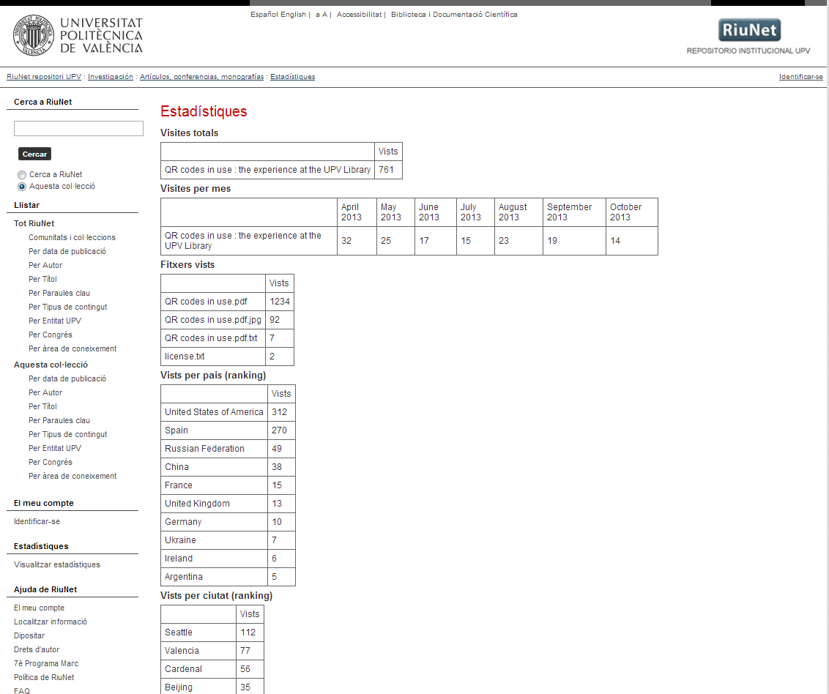
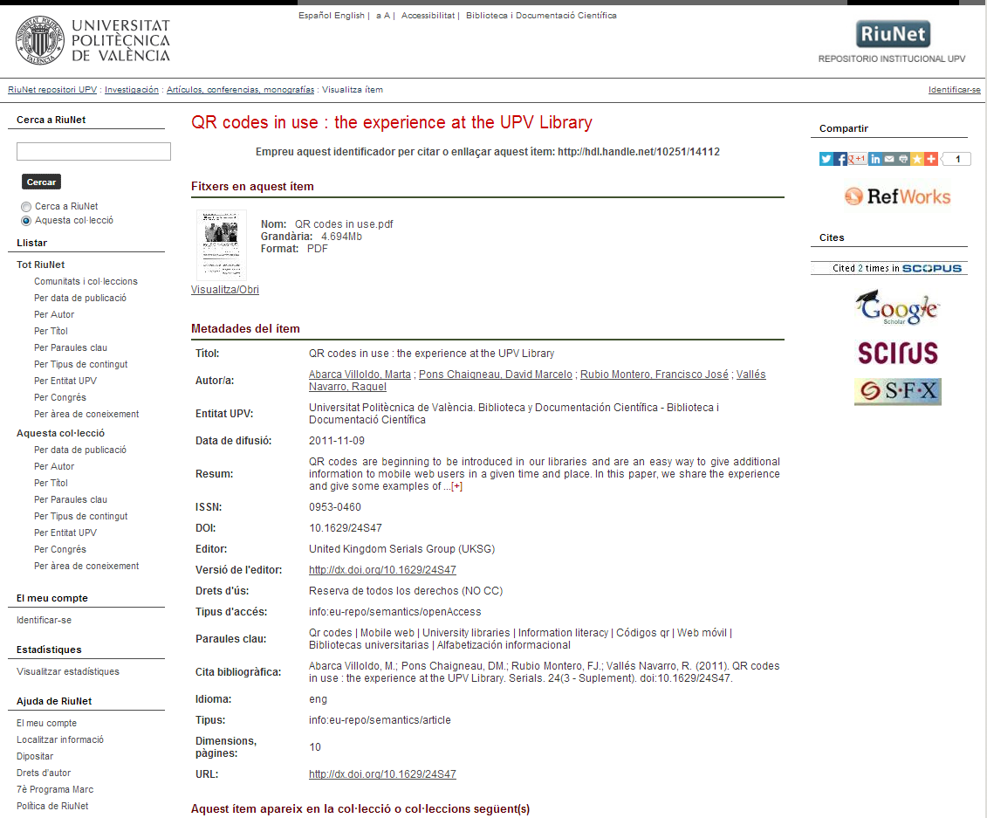
RiuNet. Difusión

Slide 54
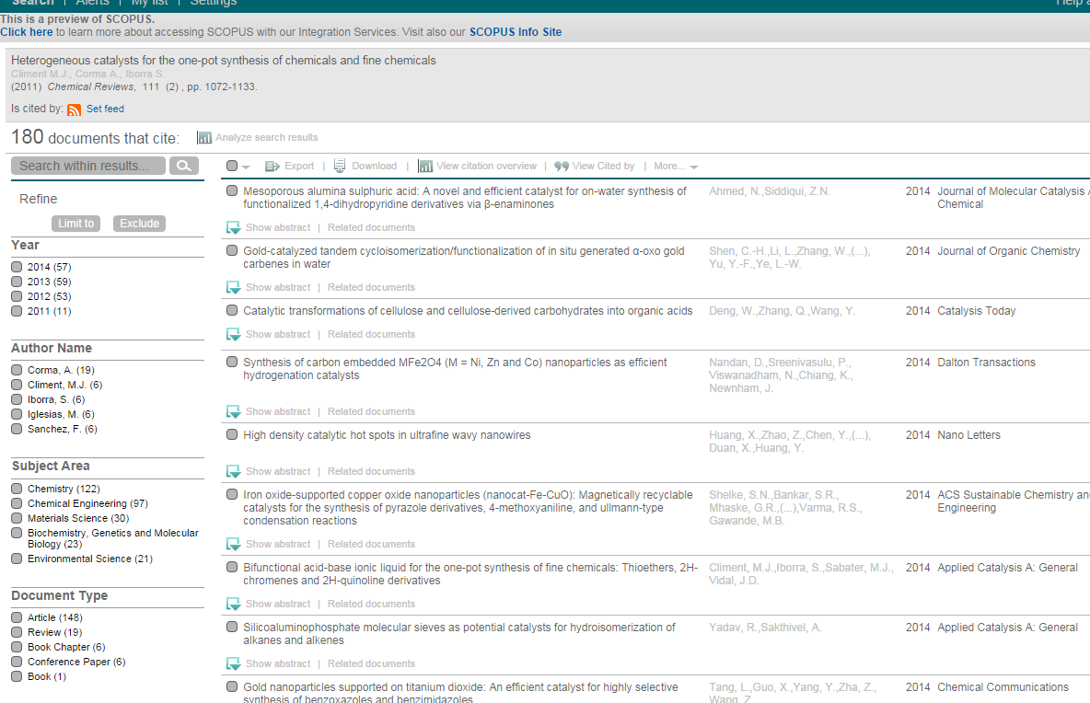
Impacto

Slide 55
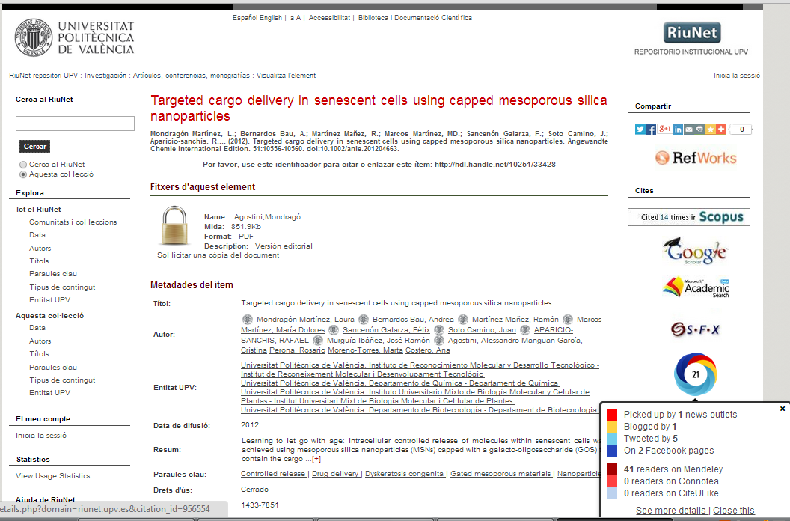
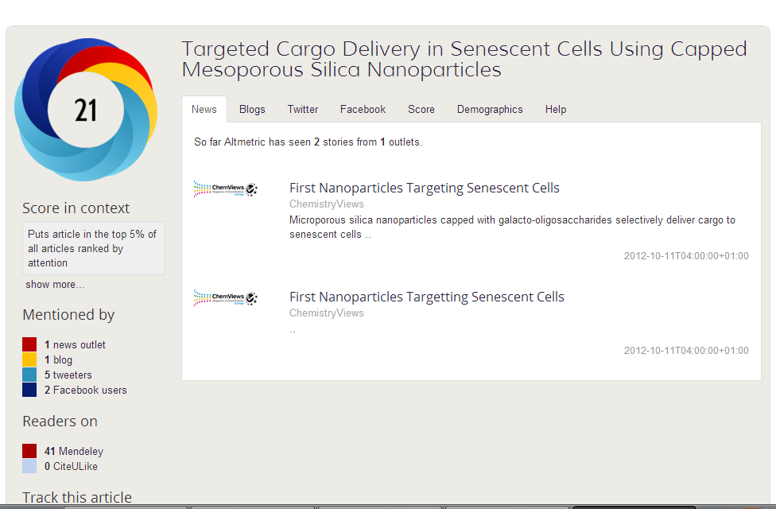
Indicadores altmetricos

Slide 56
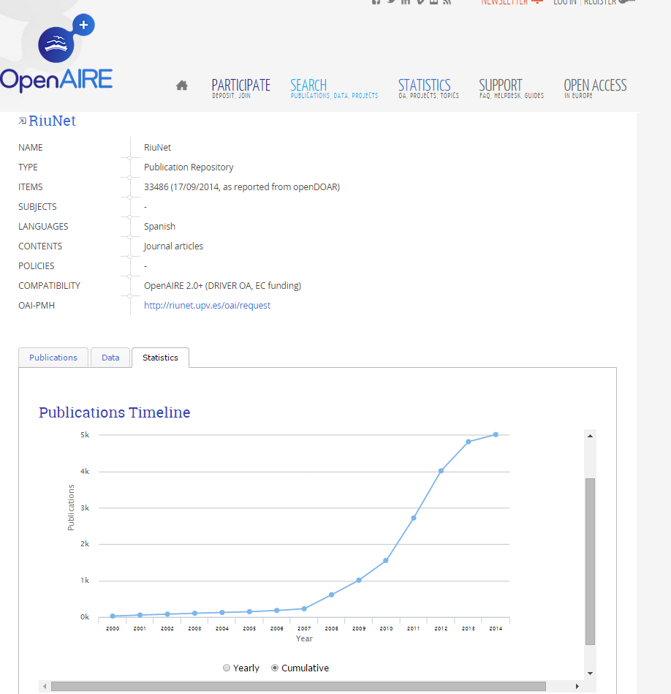
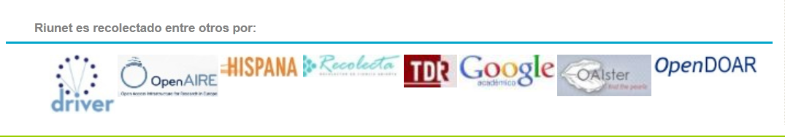
Difusión: recolectores y buscadores científicos
OAI-PMH
Depositar los trabajos en RiuNet supone que sean difundidos además en otros recolectores y webs de trabajos científicos, esto hace que se puedan obtener más citaciones de otros compañeros, científicos, investigadores, dando una mayor visibilidad a éstos trabajos

Slide 57
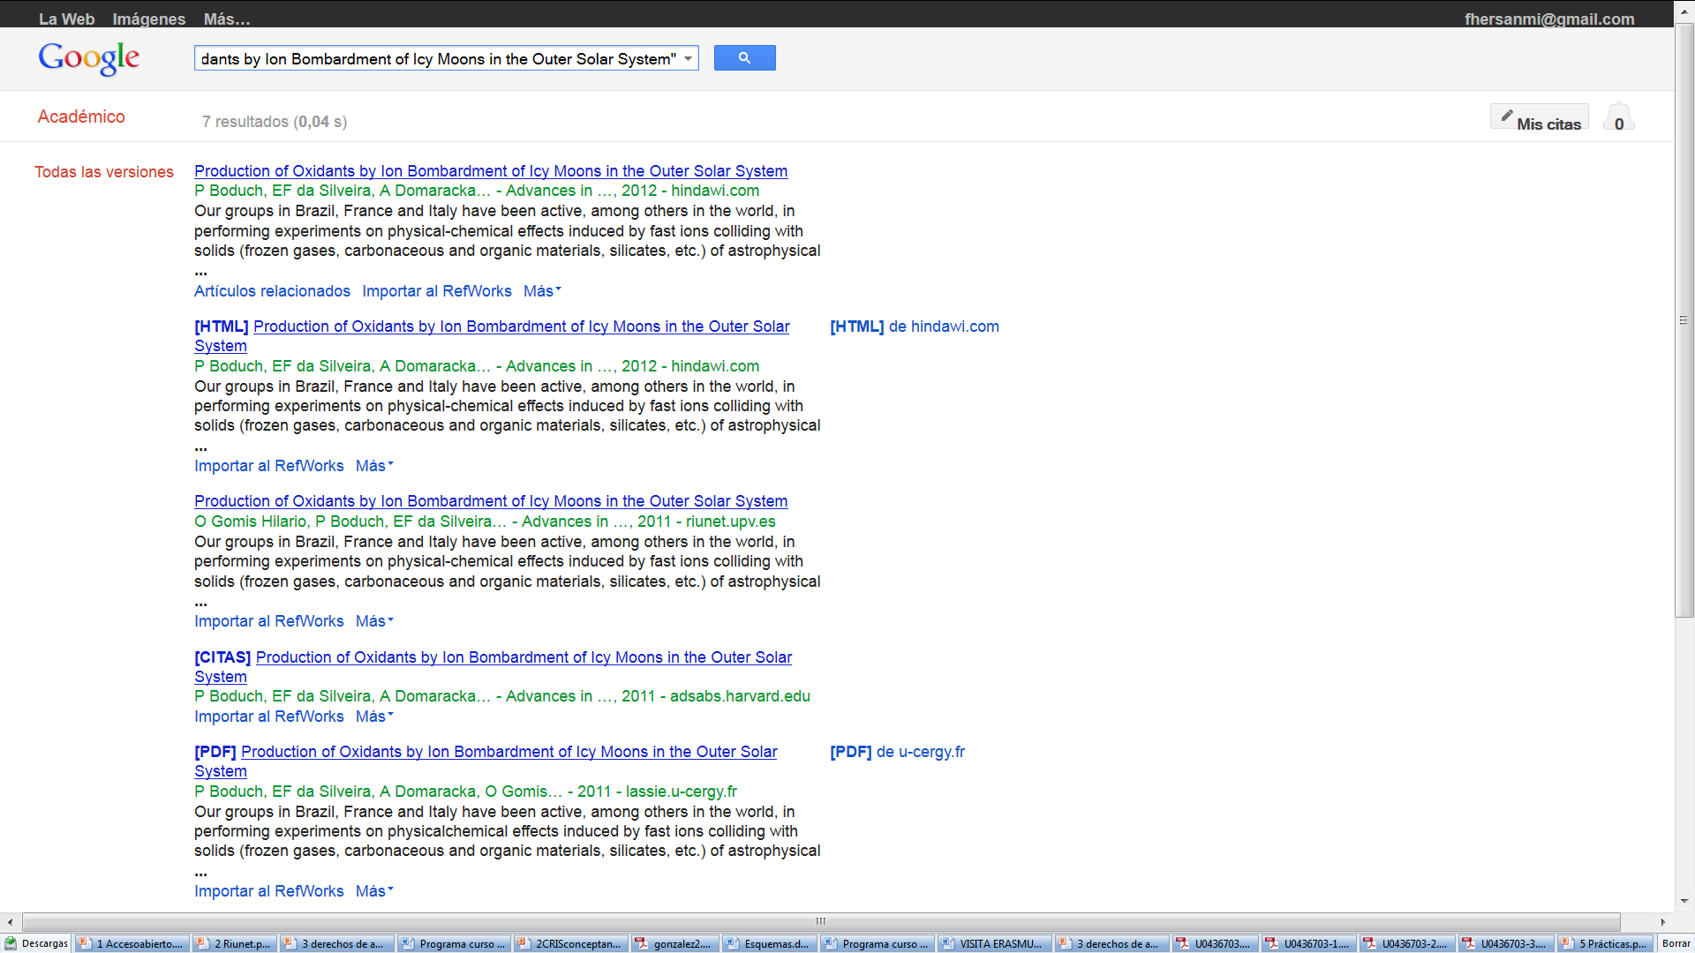
Ejemplo de recolección de los metadatos de los registros procedentes de Senia en Google Scholar
Nuestro coautores también nos incluyen en sus repositorios

Slide 58

Documentos en RiuNet con afiliación IGIC

Slide 59

Ejemplo de producción de un autor en RiuNet
La Biblioteca está incorporando las publicaciones desde 2011.
Paulatinamente se irán incorporando los anteriores, si estás interesado en darle prioridad puedes dirigirte a la Biblioteca Responde.

Slide 60

  Los registros de Senia están dentro de un flujo de trabajo normalizado en la pasarela Senia-Riunet .
  Cuando un investigador inserta un nuevo elemento digital que no hubiera añadido anteriormente (versión del autor, versión del editor) éste entra de nuevo en el flujo del repositorio

Slide 61

Difusión en Poliscience

Slide 62
“Cómo la UPV te ayuda a cumplir con los mandatos de la Ley de la ciencia y el Programa Horizonte 2020”

Slide 63
Mandatos
El Acceso Abierto
Los mandatos de las agencias financiadoras
Tus publicaciones en editoriales de prestigio accesibles en RiuNet.
Políticas editoriales y derechos de autor
Y ahora los datasets…

Slide 64
El movimiento Open
El movimiento Open Access surgió expresamente aplicado al acceso a la literatura científica, pero en la actualidad forma parte de un movimiento más amplio que incluye el acceso a los datos de los gobiernos, del Banco Mundial, de las obras literarias, del software libre, …

Slide 65
Origen
Publicación científica con revisión por pares
Crisis de precios
Open access
Las instituciones no pueden hacer frente a la subida de precios.
Con el sistema tradicional los artículos tardan mucho en publicarse.
Internet y otras tecnologías revolucionan la comunicación científica.
La tradicional publicación científica en revistas con revisión por pares llega a un punto de inflexión.

Slide 66

El movimiento Open Access
Notes:
La crisis de precios de las publicaciones científicas es considerada como el factor desencadenante del movimiento de acceso abierto

Slide 67









Iniciativas
Mandato Universidade do Minho
Declaración de Berlín
Mandato
Declaración Budapest
Declaración
Declaración
de la Alhambra
Declaración de Bethesda
Notes:
Los principales hitos del Acceso Abierto son las tres declaraciones conocidas como la Triple B : Budapest, Bethesda y Berlín.
En Budapest se definió el OA y el que autores e instituciones retuviesen el copyright. Ahora se acaban de cumplir diez años de la misma.
En Bethesda se decidieron líneas de actuación y se apostó por el autoarchivo en repositorios.
En Berlín se pidió la implicación de autores e instituciones.
Arxiv.org fue el primer repositorio temático, modelo de éxito que todos intentan alcanzar
SPARC: alianza de bibliotecas de investigación, organizaciones de bibliotecas e instituciones de investigación para promover el acceso abierto en Europa.
OAI: definió el protocolo de intercambio de metadatos que hace que los repositorios sean interoperables
Plos: carta de petición firmada por más de 30,000 científicos pidiendo una reducción del periodo de embargo de las publicaciones. Más éxito mediático que repercusión real.
Universidad do Minho: primer mandato de una universidad a nivel europeo. A nivel internacional, la primera fue la de Queensland (Australia).
Un mandato de gran repercusión fue el de los NIH de Estados Unidos.
IFLA (2003): Statement to Open Access to Scholarly literature and research documentation
La que nos afecta más directamente es la Declaración de la Alhambra para estimular el acceso abierto en los países del sur de Europa.

Slide 68
Declaración de Budapest (2002)
Definición
Acceso Abierto
“Por acceso abierto nos referimos a su disponibilidad gratuita en Internet, permitiendo a cualquier usuario leer, descargar, copiar, distribuir, imprimir, buscar o usarla con cualquier propósito legal, sin ninguna barrera financiera, legal o técnica, fuera de las que implica acceder a Internet mismo.
La única limitación en cuanto a reproducción y distribución y el único rol del copyright en este dominio, deberá ser dar a los autores el control sobre la integridad de sus trabajos y el derecho de ser adecuadamente reconocidos y citados”
Notes:
Peter Suber lo resume como la desaparición de las barreras económicas y de copyright
Hay un amplio rango de modalidades para su uso, pero esencialmente se garantizan la autoría y la integridad de la obra

Slide 69
Características
2,5 millones de artículos científicos al año
En 25.000 revistas peer-review
Acceso Libre
Permanente
Inmediato
Online
vs. Gratis
Notes:
Las obras de acceso abierto están libremente disponibles para todos
Se refiere fundamentalmente a documentos que están en línea, es decir, digitales y accesibles a través de Internet (brecha digital)
Se trata exclusivamente de obras científicas
Los artículos de revista son el principal objeto del movimiento
Los autores no perciben dinero de las entidades comerciales por su esfuerzo
El interés del OA está básicamente en los artículos científicos. Además, son estos artículos los que los autores suelen ceder a las editoriales sin recibir compensación económica alguna.
Normalmente, cuando se habla de libros sí que suele haber una compensación económica. Por no hablar de los libros de literatura y ensayo, que evidentemente persiguen un fin totalmente lucrativo porque constituyen el medio de vida de los autores (cosa que no pasa con los científicos-investigadores).
GRATIS: se eliminan las barreras económicas. Los demás usos están sujetos al derecho de autor. Right to view
LIBRE: se eliminan las barreras económicas y al menos algunas derivadas de los derechos de copyright (gratis+permisos). Right to use.

Slide 70
Razones
Todo trabajo de investigación se fundamenta en trabajos previos
Acceso Abierto
No trabajos duplicados
Rentabilidad de las inversiones
Derecho a utilizar y compartir los trabajos
Todo el mundo debe poder tener acceso al conocimiento
Los autores crean el contenido y lo revisan
El conocimiento es un bien público
Notes:
Pero además de las razones económicas del doble pago (a los autores por investigar y a las editoriales por acceder a los resultados de estas investigaciones), existen una serie de razones, digamos, morales que están también detrás del movimiento por el acceso abierto.
Todas estas razones son posibles por la evolución de las redes de comunicaciones y de Internet.
Todo trabajo de investigación se fundamenta en trabajos previos. Ninguna institución puede sufragar el acceso a todas las publicaciones y eso repercute negativamente en la calidad de la producción científica de sus investigaciones. Con el acceso abierto se evita la realización de trabajos duplicados y se rentabilizan las inversiones. Además, los investigadores de los países en desarrollo o de las instituciones con bajo presupuesto pueden también progresar en sus investigaciones.
Los autores generan el contenido y actúan como revisores sin beneficio económico. Deben, por tanto, retener el derecho de decidir el uso que se da a sus trabajos.
El conocimiento es un bien público. La mayoría de las investigaciones se pagan con dinero público, procedente de los impuestos que pagan los ciudadanos y por lo tanto, cualquier persona debe tener derecho a acceder a los resultados. El beneficio del acceso abierto es especialmente manifiesto en el ámbito de la medicina.

Slide 71

Ventajas
Ventajas del Acceso Abierto
Fuente: NECOBELAC Project Home Page. Recuperado a partir de http://www.necobelac.eu/en/index.php

Slide 72
The Open Access citation advantage
Size of OA citation advantage when found (and where explicitly stated by discipline) | % increase in citations with Open Access
Medicine | 300 to 450
Agricultural sciences | 200 to 600
Communications studies (IT) | 200,00
Physics/astronomy | 170 to 580
Computer science | 157,00
Political science | 86,00
Electrical engineering | 51,00
Philosophy | 45,00
Mathematics | 35 to 91
Biology | -5 to 36
Swan, A. (2010). The Open Access citation advantage: Studies and results to date. Recuperado mayo 28, 2014, a partir de http://eprints.soton.ac.uk/268516/2/Citation_advantage_paper.pdf

Slide 73
Vías para llegar al acceso abierto
Publicación en una revista de acceso abierto
Publicación en una revista convencional y depósito en un repositorio institucional
Gold Open Access
Green Open Access

Slide 74

PoliPapers
Servicio desarrollado entre la Editorial y la Biblioteca de la UPV para impulsar la edición en abierto de revistas digitales en la institución que se enmarca dentro del compromiso de la Universitat Politècnica de València con el acceso abierto.

Slide 75
Acceso abierto en la UPV
Notes:
La Universitat Politècnica de València apoya la publicación en abierto de la producción científica, docente e institucional, apoyo que ha demostrado con varias acciones:
Firma de la Declaración de Berlín en 2011

Slide 76
RiuNet
Es el Repositorio Institucional de la Universitat Politècnica de València
Objetivo
Ofrecer acceso a través de Internet a la producción
  científica,
  académica y
  corporativa de la comunidad universitaria
para
  preservarla,
  hacerla accesible, enlaces permanentes y únicos a los trabajos
  aumentar su visibilidad

Slide 77

Mandatos
de depósito a los investigadores que realizan sus trabajos con fondos públicos

Slide 78

Resultados
Stevan Harnad (2012) in Open Access Archivangelism
Notes:
El mandato puede percibirse como algo autoritario, pero según Stevan Harnad es la única vía para llegar al 100% de acceso abierto. Como ya vimos, la ruta dorada implica un cambio a nivel de edición, publicación, cambio de modelos de negocio… pero la vía verde es la única que puede ser impuesta y, a partir de ahí, generar cambios en el sistema de negocio de las publicaciones científicas: del pago por suscripción/acceso al pago por publicación (en el que los costes serían más por los valores añadidos de la revisión por pares y otros posibles servicios).
Si hay un mandato el número de autores que depositan sus obras en el repositorio asciende del 15% al 63%

Slide 79
  Política de RiuNet
Colección | Política, tipo de obligación
Objetos de aprendizaje: Polimedias, laboratorios virtuales y artículos docentes | Recomendación incentivada. Se gratifican económicamente los objetos depositados en abierto.
Trabajos académicos | Recomendación. La decisión es del alumno.
Revistas UPV, Editorial UPV | Mandato. Transitoriamente algunas revistas tienen periodos de embargo.
Tesis doctorales: | Mandato. (Real Decreto 99/2011, de 28 de enero, por el que se regulan las enseñanzas oficiales de doctorado)
Otras colecciones de investigación | Política de la editorial. Ley de la ciencia y Política de acceso abierto de la UPV Generalmente los registros incluidos en estas colecciones corresponden a publicaciones, se sigue la política de la editorial. La Universitat recomienda a los autores UPV que firmen con las editoriales acuerdos “sin exclusividad” reservando parte de sus derechos de explotación.
Ámbito institucional | Por defecto mandato. Puede haber situaciones especiales
Ámbito patrimonial | Por defecto mandato. Puede haber situaciones especiales

Slide 80
  en España
Real Decreto 99/2011, de 28 de enero, por el que se regulan las enseñanzas oficiales de doctorado. Artículo 14.5. Archivo de las tesis en formato electrónico en un repositorio. Y las tesis por compendio?
Ley de la Ciencia: en vigor desde 3 diciembre 2011 Artículo 37. Difusión en acceso abierto.
1. Los agentes públicos del Sistema Español de Ciencia, Tecnología e Innovación impulsarán el desarrollo de repositorios, propios o compartidos, de acceso abierto a las publicaciones de su personal de investigación, y establecerán sistemas que permitan conectarlos con iniciativas similares de ámbito nacional e internacional.
2. El personal de investigación cuya actividad investigadora esté financiada mayoritariamente con fondos de los Presupuestos Generales del Estado hará pública una versión digital de la versión final de los contenidos que le hayan sido aceptados para publicación en publicaciones de investigación seriadas o periódicas, tan pronto como resulte posible, pero no más tarde de doce meses después de la fecha oficial de publicación. (…)
6. Lo anterior se entiende sin perjuicio de los acuerdos en virtud de los cuales se hayan podido atribuir o transferir a terceros los derechos sobre las publicaciones, y no será de aplicación cuando los derechos sobre los resultados de la actividad de investigación, desarrollo e innovación sean susceptibles de protección.

Slide 81
  Plan Estatal de Investigación Científica y Técnica y de Innovación 2013-2016
La Secretaría de Estado de I+D+i publicó (BOE Núm. 266) en el marco de las convocatorias de ayudas de investigación.
Recuerda el cumplimiento del artículo 37 de la Ley de la Ciencia promoviendo que las publicaciones científicas resultantes de la financiación otorgada estén disponibles en acceso abierto.

Slide 82
Programa Estatal de Fomento de la Investigación Científica y Técnica de Excelencia, Subprograma Estatal de Generación de Conocimiento.
Artículo 6. Obligaciones y responsabilidades de los beneficiarios
3. De acuerdo con el artículo 37 de la Ley 14/2011, de 1 de junio, de la Ciencia, la Tecnología y la Innovación, las publicaciones científicas resultantes, total o parcialmente, de la financiación otorgada al amparo de la presente convocatoria deberán estar disponibles en acceso abierto. Para ello, los autores podrán optar por publicar en revistas de acceso abierto, o bien por autoarchivar en repositorios institucionales o temáticos de acceso abierto, los trabajos científicos que hayan sido aceptados para su publicación en publicaciones seriadas o periódicas.

Slide 83
Conceptos susceptibles de ayuda
Programa Estatal de Investigación, Desarrollo e Innovación Orientada a los Retos de la Sociedad.
Apartado 7 g) Gastos de publicación y difusión de resultados incluidos aquellos que pudieran derivarse de la publicación en revistas de acceso abierto. Gastos de inscripción a congresos y jornadas técnicas. Gastos derivados de la internacionalización de la actividad y otros gastos relacionados con actividades de colaboración con otros grupos nacionales e internacionales.

Slide 84


Políticas de la UE

Slide 85


Slide 86
Resumen
Vía dorada. Son objeto de financiación los gastos de publicación y difusión de resultados incluidos aquellos que pudieran derivarse de la publicación en revistas de acceso abierto
Vía verde: publicación en revistas y difusión en repositorios
No se especifica un período de embargo obligatorio para los contenidos publicados en revistas de pago en contraposición con el nuevo mandato del programa marco Horizonte 2020 de la Comisión Europea:
– 6 meses después de la publicación oficial para las investigaciones en áreas científicas
– 12 meses después de la publicación oficial para las investigaciones en Ciencias Humanas y Sociales

Slide 87


Slide 88


Slide 89

Recomendaciones FECYT

Slide 90

UPC

Slide 91
Derechos de autor

Slide 92
Una de las principales preocupaciones de los autores a la hora de auto-archivar sus publicaciones en un repositorio es la relativa a los derechos de autor y de si tienen permiso o no para poner en abierto sus artículos.
Es muy importante que los autores mantengan sus derechos y que analicen muy bien el tipo de contrato o cesión de derechos que firman con la editorial.

Slide 93

Fuente: NECOBELAC Project Home Page. Recuperado enero 23, 2013, a partir de http://www.necobelac.eu/en/index.php

Slide 94
¿Qué derechos queremos mantener?
¿Depositar el artículo en un repositorio?
¿Distribuir copias a nuestros alumnos?
¿Poner a disposición de los alumnos una copia en la plataforma de e-learning?
¿Incluir secciones de nuestro artículo en un artículo posterior?
Notes:
Es muy importante que los autores mantengan sus derechos porque así tienen más control sobre el uso de su trabajo. Hay que tener en cuenta que para que un editor pueda explotar comercialmente una obra no es necesaria la transferencia de los derechos de autor.
Lo del depósito en RI es muy importante si el autor está sujeto a algún mandato
Incluir en otro artículo datos, gráficos, imágenes…
Hemos de tener en cuenta que, a pesar de ser los autores de un trabajo, todas estas cosas no las podemos hacer sin autorización en el caso de que hayamos cedido los derechos a una editorial.
Reciente denuncia de CEDRO a la UAB y a la Carlos III de Madrid por el supuesto uso indebido de copias de artículos y libros subidos a su campus virtual (abril 2012). Les piden más de un millón de euros…

Slide 95

Control y gestión de los derechos de autor
Apoyar las revistas que tienen acuerdos de derechos más abiertos. DOAJ
Aplicar licencias de uso, tipo Creative Commons
Leer cuidadosamente los contratos/acuerdos antes de firmarlos
Notes:
Existen proyectos que proporcionan a los autores modelos de contratos de transferencias de derechos o adendas que se pueden añadir para modificar las condiciones de un contrato.
Algunas de estas herramientas de ayuda que facilitan a los autores modelos de adendas como son Copyright Toolbox del JISC y la SURF Foundation, Scholar’s Copyright Addendum Engine del proyecto Science Commons o la SPARC Author Addendum. Una lista ampliada en el Open Access Directory.
Copyright Toolbox tiene modelo en castellano. Pinchar en el enlace.

Slide 96

Licencias Creative Commons

Slide 97



Control y gestión de los derechos de autor
Negociar las condiciones con el editor
  La transferencia de derechos no tiene por qué ser todo o nada
  Algunos editores permiten usos muy amplios de los artículos
Modificar el acuerdo que se firma con la editorial para retener los derechos que se necesite
Notes:
Existen proyectos que proporcionan a los autores modelos de contratos de transferencias de derechos o adendas que se pueden añadir para modificar las condiciones de un contrato.
Algunas de estas herramientas de ayuda que facilitan a los autores modelos de adendas como son Copyright Toolbox del JISC y la SURF Foundation, Scholar’s Copyright Addendum Engine del proyecto Science Commons o la SPARC Author Addendum. Una lista ampliada en el Open Access Directory.
Copyright Toolbox tiene modelo en castellano. Pinchar en el enlace.

Slide 98
Control y gestión de los derechos de autor
Transferencia de copyright
“We prefer authors to assign copyright to Taylor & Francisor the journal proprietor (such as a learned society on whose behalf we publish), but accept that authors may prefer to give Taylor & Francis an exclusive licence to publish”

Slide 99
Control y gestión de los derechos de autor
Retención de derechos por el autor: licencias para publicar (Licence to Publish)
El autor retiene el copyright sobre su obra
El autor da una licencia (permiso) al editor para publicar su obra http://www.hindawi.com/journals/aess/guidelines
Una vez que el artículo haya sido publicado, el autor puede depositarlo en un repositorio
Si el editor así lo pide, puede aplicarse un embargo de 6-12 meses antes de la difusión pública del artículo
Generador de Addenda a contratos: http://scholars.sciencecommons.org
Notes:
Es muy importante que los autores mantengan sus derechos porque así tienen más control sobre el uso de su trabajo. Hay que tener en cuenta que para que un editor pueda explotar comercialmente una obra no es necesaria la transferencia de los derechos de autor.
Lo del depósito en RI es muy importante si el autor está sujeto a algún mandato
Incluir en otro artículo datos, gráficos, imágenes…
Hemos de tener en cuenta que, a pesar de ser los autores de un trabajo, todas estas cosas no las podemos hacer sin autorización en el caso de que hayamos cedido los derechos a una editorial.
Reciente denuncia de CEDRO a la UAB y a la Carlos III de Madrid por el supuesto uso indebido de copias de artículos y libros subidos a su campus virtual (abril 2012). Les piden más de un millón de euros…

Slide 100
Ejemplo de Cesión de derechos y distribución
La publicación de este trabajo supone la cesión del copyright a Editorial CSIC, que se reserva el derecho a distribuir en Internet la versión publicada del artículo bajo los términos de una licencia de uso y distribución Creative Commons 3.0 España, en la modalidad de reconocimiento de autoría y uso no comercial (by-nc). La puesta a disposición del artículo en este formato supone para sus autores el cumplimiento de lo establecido en la Ley 14/2011, de 1 de junio, de la Ciencia, la Tecnología y la Innovación, en su artículo 37.3, en lo relativo a la obligatoriedad de facilitar en acceso abierto los resultados de investigaciones financiadas por Organismos Públicos de Investigación.

Slide 101


Slide 102


Slide 103


Slide 104







Vía dorada. Tipos de revistas
Gratuitas para lectores y autores
(ruta platino). El autor retiene el ©
Pago por publicación
(author pays)
Modelo híbrido: artículos en acceso
Abierto junto a otros de acceso bajo
suscripción
Acceso gratuito, normalmente tras un periodo
de embargo
Informe Finch (UK) Abril de 2013
Notes:
Ruta platino: es la considerada como mejor alternativa (Haschack, 2007). En estas revistas los autores retienen los derechos de autor o los comparten con las editoriales. La financiación de este modelo proviene sobre todo de fondos públicos.
Author pays: BioMed Central, PloS One. Este modelo está suponiendo en ocasiones el cambio de distribución de presupuesto en algunas instituciones. Ya no se piensa tanto en pagar por las suscripciones a las revistas (pagar por el acceso a los contenidos) sino en el pago para que los autores publiquen sus artículos en acceso abierto (pago por publicación) y que de esta manera esté accesible para todo el mundo.
Modelo híbrido: pago por suscripción con opción OA. Entre 500 y 3000 dólares. En muchos casos no se reajusta el precio de la suscripción. El Profesional de la Información también utiliza este modelo.
Acceso gratuito: la única diferencia con el OA puro es que los derechos de autor los mantiene la editorial. Normalmente difunden los artículos en abierto tras un periodo de embargo.
El informe Finch. En Uk se financia la totalidad de la publicación científica

Slide 105

Control y gestión de los derechos de autor
Entonces ¿qué tengo que hacer para asegurarme que mi trabajo estará accesible en RiuNet?
Conservar una copia de la versión definitiva de sus trabajos:
Pre-print: primera versión del trabajo, antes de su aceptación para la publicación.
Post-print: versión definitiva, después de la revisión, aceptada para su publicación.
Notes:
Otro de los problemas es el relativo al control de versiones. Las diferentes versiones por las que pasa un artículo desde su creación hasta su publicación es un tema que aún no está en absoluto normalizado. Existen propuestas como las recogidas en Versions Toolkit, CrossRef, NISO/ALPSP o RIVER Project para intentar normalizar las diferentes versiones de los artículos de revistas. Este aspecto tiene importancia porque cuando se realiza una búsqueda puede que se recupere el mismo documento en sus diferentes versiones (con cambios mínimos entre ellas) y que no se sepa cómo o cual citar o enlazar.
Falta de normalización en las denominaciones. Cuando se busca un documento a veces se recuperan muchas versiones del mismo que difieren en detalles mínimos según sean pre-print, post-print (versión del autor, versión de la editorial, etc…) o acceso al documento depositado o en una web, etc…
Como muchas veces el editor no permite el autoarchivo en repositorios de su versión, es importante que el autor conserve la versión definitiva de sus trabajos.

Slide 106
Cómo actuar
Si su artículo ha sido aceptado para publicación y el editor le pide la transferencia de copyright debe:
  1. Comprobar si los permisos editoriales le dejan cumplir con esta política de acceso abierto (consulta SHERPA-Romeo, si el editor es verde o azul, no hay problemas y no necesita pasar al punto 2)
  2. Si la editorial no le deja:
    Mande en lugar del Copyright Transfer Agreement una licencia para publicar o
    Firme, añadiendo un addendum al contrato
Model cover letter: http://ec.europa.eu/research/sciencesociety/document_library/pdf_06/model-cover-letter-foramendment_en.zip
Model addendum: http://ec.europa.eu/research/sciencesociety/document_library/pdf_06/model-amendment-topublishing-agreement_en.zip

Slide 107

Políticas editoriales
La información en las webs editoriales no es fácil de encontrar

Slide 108




Políticas editoriales
Notes:
Sherpa RoMEO ahora es consultable en castellano.
Ahora, la ventana de servicios de SFX muestra un nuevo enlace que lleva a la página de información de esa revista en el sitio Sherpa/RoMEO o en Dulcinea.
Según Sherpa RoMeo, el 94 % de las revistas permite realizar algún tipo de autoarchivo. Depositar no es publicar, el acceso abierto es un complemento, no una sustitución de la publicación. Clasificación por colores según el nivel de permiso
Dulcinea ha incorporado recientemente la herramienta Gráficos. Viene a completar la escasa presencia de revistas españolas en RoMEO.

Slide 109


Slide 110

Revistas internacionales

Slide 111
Comprobación de las políticas de copyright y derechos de difusión permitidos por los editores de las revistas
Condiciones del depósito

Slide 112

Revistas nacionales

Slide 113
Licencia Creative Commons permitida por el editor

Slide 114


Slide 115


Slide 116

DOAJ: revistas en acceso abierto

Slide 117

Revistes DOAJ: con materia Arquitectura

Slide 118


Slide 119

Revistes amb factor d'impacte i en accés obert
Y si las revista no permite autoarchivo?

Slide 120

Revistes amb factor d'impacte i en accés obert:
Arquitectura

Slide 121


Slide 122
Y ahora los datos…
El plan piloto desarrollado por la Comisión analizará los datos de investigación financiados bajo el marco de Horizonte 2020, con el objetivo de estimular la cultura de intercambio de datos entre los investigadores y facilitar la reutilización de la información y la ciencia basada en datos.
La Comisión Europea cuenta con la participación de los principales actores en el acceso abierto: OpenAIRE, LIBER y COAR.
El plan tiene una cierta dificultad inherente, ya que implica más que datos que simplemente almacenan en un repositorio. El sistema debe garantizar algunas aplicaciones, tales como datos de reutilización, ya que la naturaleza de los datos y la información varía dependiendo de la zona o de la disciplina a la que pertenecen.
Fuente:
COAR.. Horizon 2020 – Outline of a Pilot for Open Research Data.. Recuperado octubre 16, 2013, a partir de http://www.coar-repositories.org/files/Horizon_2020_Open_Data_Pilot_20130703_final.pdf

Slide 123
Tipologías de datos. Ejemplos
Datos observacionales: son registros históricos, se pueden obtener únicamente en un lugar y en un momento en el tiempo.
  Lecturas de sensores, imágenes del mundo tal y como es, datos de encuestas, telemetría (insustituibles)
Datos experimentales: datos que acompañan a los experimentos desde su planificación y preparación hasta la obtención de resultados
  Datos con instrumentos especializados, secuencias genéticas, imágenes, cromatogramas (reproducibles, pero caro)
Fuente:
Manage Your Data: Data Management: Subject Guides: MIT Libraries. Recuperado octubre 21, 2013, a partir de http://libraries.mit.edu/guides/subjects/data-management/
Grupo de Trabajo de “Depósito y Gestión de datos en Acceso Abierto” del proyecto RECOLECTA. Informe preliminar para la conservación y reutilización de los datos científicos en España (2012) Madrid: Fundación Española para la Ciencia y la Tecnología, FECYT . Recuperado octubre 21, 2013, a partir de http://www.fecyt.es/

Slide 124
Tipologías de datos. Ejemplos
Datos computacionales: datos que acompañan a las simulaciones que suelen incluir datos de entrada, ciertos programas y resultados.
  No se necesitan los resultados ya que con los datos de entrada, los programas y el ordenador que los genera debiera de ser posible reproducirlos.
Datos de simulación
  Modelos climáticos (modelo de los más importantes)
Fuente:
Manage Your Data: Data Management: Subject Guides: MIT Libraries. Recuperado octubre 21, 2013, a partir de http://libraries.mit.edu/guides/subjects/data-management/
Grupo de Trabajo de “Depósito y Gestión de datos en Acceso Abierto” del proyecto RECOLECTA. Informe preliminar para la conservación y reutilización de los datos científicos en España (2012) Madrid: Fundación Española para la Ciencia y la Tecnología, FECYT . Recuperado octubre 21, 2013, a partir de http://www.fecyt.es/

Slide 125
Requisitos de un Plan de Gestión de Datos
(DMP-Data Management Plan)
Tipos de datos, muestras, colecciones físicas, software, materiales curriculares y otros materiales que
se producen en el transcurso de un proyecto.
Normas que se utilizarán para los datos y el formato de los metadatos y su contenido
Políticas de acceso y distribución, incluidas las disposiciones para la protección adecuada de la privacidad, la confidencialidad, la seguridad, la propiedad intelectual u otros derechos o requisitos. Licencias
Políticas y disposiciones de reutilización, redistribución, y producción de derivados.
Planes para el archivo de datos, muestras y otros productos de investigación, y para la preservación del acceso a los mismos.
Fuente:
National Science Foundation. NSF Data Management Plan Requirements. Recuperado octubre 16, 2013, a partir de http://www.nsf.gov/bfa/dias/policy/dmp.jsp

Slide 126

Tus publicaciones en Senia accessibles en RiuNet
Fuente:
NECOBELAC Project Home Page. Recuperado octubre 16, 2013, a partir de http://www.necobelac.eu/en/index.php

Slide 127
Odisea: iniciativa española para el inventario internacional de los depósitos que admiten conjuntos de datos de investigación a escala mundial. Permite buscar y sugerir nuevos bancos de datos.
Databib: Iniciativa americana con base en Purdue University. Es una herramienta para ayudar a identificar y localizar los repositorios en línea de datos de investigación. Advisory Board y Editorial Board de carácter internacional
Re3data: iniciativa alemana financiada por German Research Foundation DFG. Memorandum of Understanding, OpenAIRE and re3data.org

Slide 128
Como compartir tus datos
Mediante el depósito de los datos procedentes de la investigación en un repositorio o archivo los hacemos accesibles - incluso para nuestro uso futuro.
Repositorio institucionales de datos (ej.: Universidad)
Servicios de datos de la entidades financiadoras de la investigación (Research Funders)
Repositorios de datos disciplinares / temáticos:
  DRYAD: es un repositorio de datos subyacentes de literatura peer-reviewed médica y científica, particularmente datos para los cuales no existe ningún repositorio internacional especializado. Todo el material se asocia a una publicación académica
  Data.gov: es parte de la iniciativa del gobierno abierto y permite al público a encontrar, descargar y usar los conjuntos de datos generados por el gobierno federal (USA).
Fuente:
University of Edinburgh . Research data management guidance. Recuperado octubre 16, 2013, a partir de http://www.ed.ac.uk/schools-departments/information-services/research-support/data-library/research-data-mgmt/how-to-share

Slide 129

Tus publicaciones en Senia accessibles en RiuNet

Slide 130

¿Puedo añadir los datos de mis publicaciones en RiuNet?
http://riunet.upv.es/handle/10251/34292

Slide 131


Ejemplo simple de reutilización de datos
http://cdiac.ornl.gov/ftp/trends/emissions/spa.dat
http://cdiac.ornl.gov/trends/emis/spa.html
Toledo-Castillo, F., Hernandez-San-Miguel, J., Lloret-Catalá, M. C. (2012) Conceptualización del transporte sostenible desde el comportamiento prosocial. Plataforma Tecnológica Española de la Carretera (PTC), pp. 2

Slide 132
Gracias por vuestra atención. Vuestro turno
Paco Martínez Galindo
Vicente Pardo Gómez
Contacto:
riunet@bib.upv.es
Ext:78854

